Slide 1
标准课件 · 学科知识讲解（教师用）
地理
初中知识体系 · 详细讲解课件 ｜ 人教版（2022年版课标新修订教材）
4
20
58
38
册
章/单元
节/课
学科图示
核心素养：人地协调观 · 综合思维 · 区域认知 · 地理实践力
制作依据：九科教辅规范包 v1.0 ｜ 知识体系依据 2022 年版义务教育课程标准

Slide 2
学科身份与课件使用
人教版（2022年版课标新修订教材）
学科身份
课件结构
教材
1
讲解页 A 按节组织：讲解要点（怎么讲）＋ 核心术语 ＋ 易错警示；每页最多 2 节。
人教版（2022年版课标新修订教材）（四册（七年级上/下、八年级上/下））
依据
2022 年版义务教育课程标准
2
图示页 D 学科专业图示：按学科特点绘制结构、过程、数据与关系图，矢量脚本绘制。
核心素养
人地协调观、综合思维、区域认知、地理实践力
3
考试聚焦 每章标注考查侧重；末页给学科出口自检。
课件定位
知识体系讲解导航：先结构、再讲解、后图示
4
配套使用 与各册课本对照使用；图示为教学示意，精确数据图保留数据来源说明。
版本说明
知识提纲为课标通用体系，按现行教材单元结构组织
地理 · 初中知识讲解课件 ｜ 九科教辅规范包 v1.0 ｜ 2 / 57

Slide 3
知识体系总览
先见森林，再进细节
七年级上
八年级上
第一章 地球
第一章 从世界看中国
第二章 地图
第二章 中国的自然环境
第三章 陆地和海洋
第三章 中国的自然资源
第四章 天气与气候
第四章 中国的经济发展
第五章 居民与文化
八年级下
第六章 发展与合作
第五章 中国的地理差异
七年级下
第六章 北方地区
第七章 认识大洲
第七章 南方地区
第八章 认识地区
第八章 西北地区
第九章 认识国家
第九章 青藏地区
第十章 极地地区
第十章 中国在世界中
地理 · 初中知识讲解课件 ｜ 九科教辅规范包 v1.0 ｜ 3 / 57

Slide 4
01
A1｜第一章 · 地球
讲解要点（七年级上 · 地球与地图 · 考查：经纬网定位与地球运动（昼夜交替、直射点、五带）是读图必…
1.1 地球的宇宙环境
星空视频导入后，用“地月系—太阳系—银河系—可观测宇宙”四级卡片搭天体系统层级
手绘太阳系示意：八大行星按“水金地火木土天海”排序，标出小行星带位置
反推法讲生命条件：液态水、适宜温度、大气，逐一对应日地距离等条件
纠正“地球中心观”：地球是普通行星，特殊性在于存在生命
1.2 地球与地球仪
易错警示
✗ 仍把冥王星当第九大行星
✗ 误以为地球位于宇宙中心
先摸地球仪找赤道两极，再手绘经纬网：横纬竖经，度数变化规则先立
经纬网定位四步：定南北纬、定东西经、写坐标、报方位，一步一停检查
用乒乓球自制地球仪活动：贴赤道、回归线、极圈，铁丝当地轴
赤道周长约4万千米，用“坐地日行八万里”诗句验证地球大小
地理 · 初中知识讲解课件 ｜ 九科教辅规范包 v1.0 ｜ 4 / 57

Slide 5
01
A2｜第一章 · 地球
讲解要点（七年级上 · 地球与地图 · 考查：经纬网定位与地球运动（昼夜交替、直射点、五带）是读图必…
1.3 地球的运动
手电筒+地球仪演示昼夜交替：先定光源方向，再自西向东转
公转轨道四位置图按“春分—夏至—秋分—冬至”逆时针巡行一遍
抓住“地轴倾斜方向始终不变”讲直射点往返移动，进而划分五带
对比表记自转公转：方向都自西向东，周期一天与一年，效应各不同
易错警示
✗ 以为公转方向与自转相反
✗ 把四季成因说成日地距离变化
地理 · 初中知识讲解课件 ｜ 九科教辅规范包 v1.0 ｜ 5 / 57

Slide 6
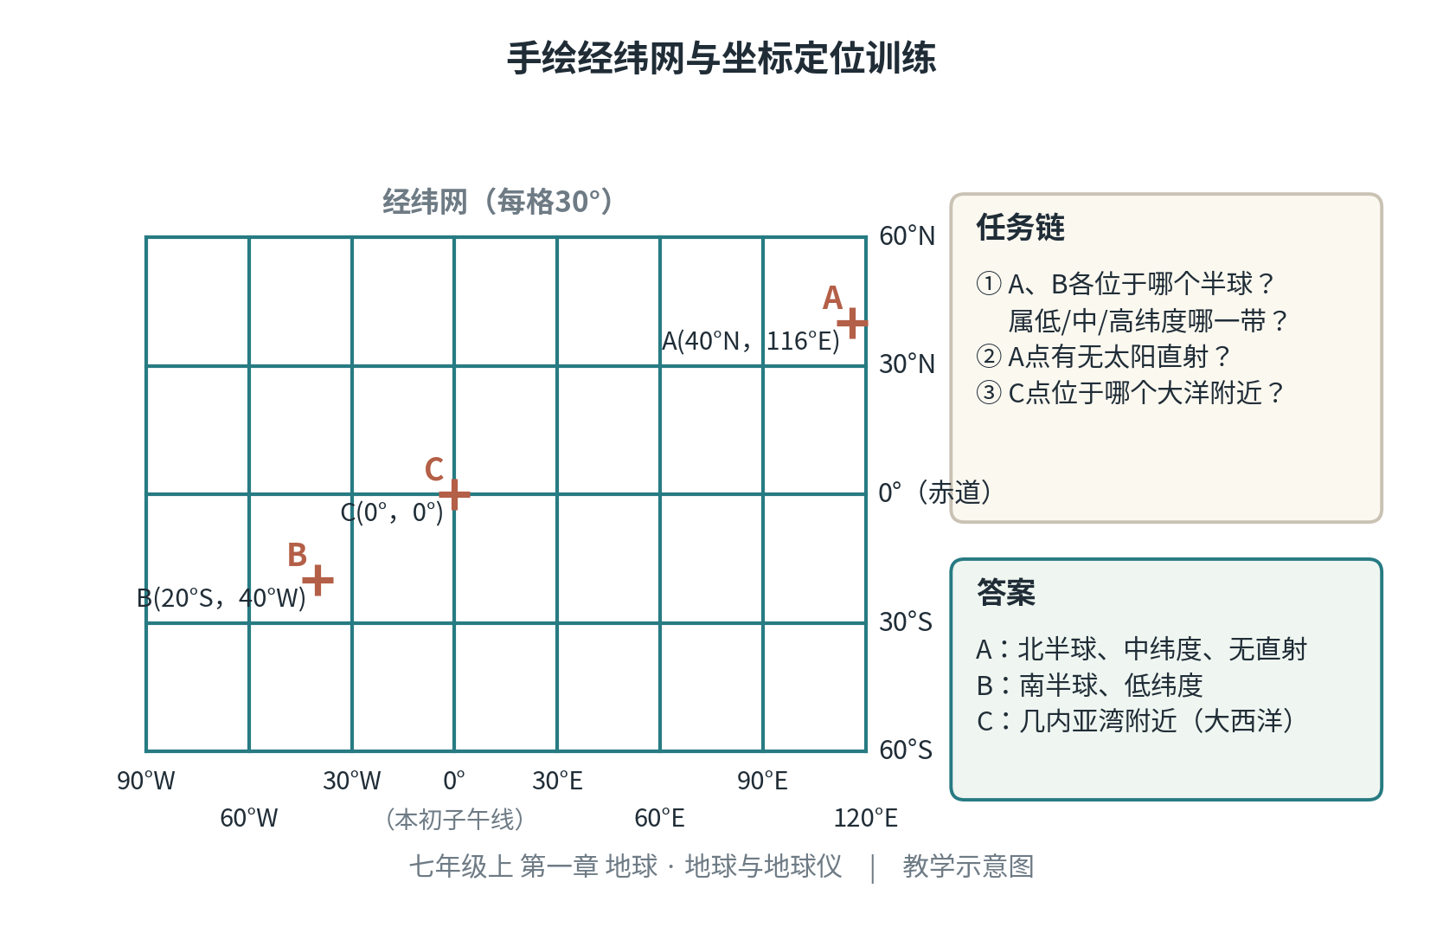
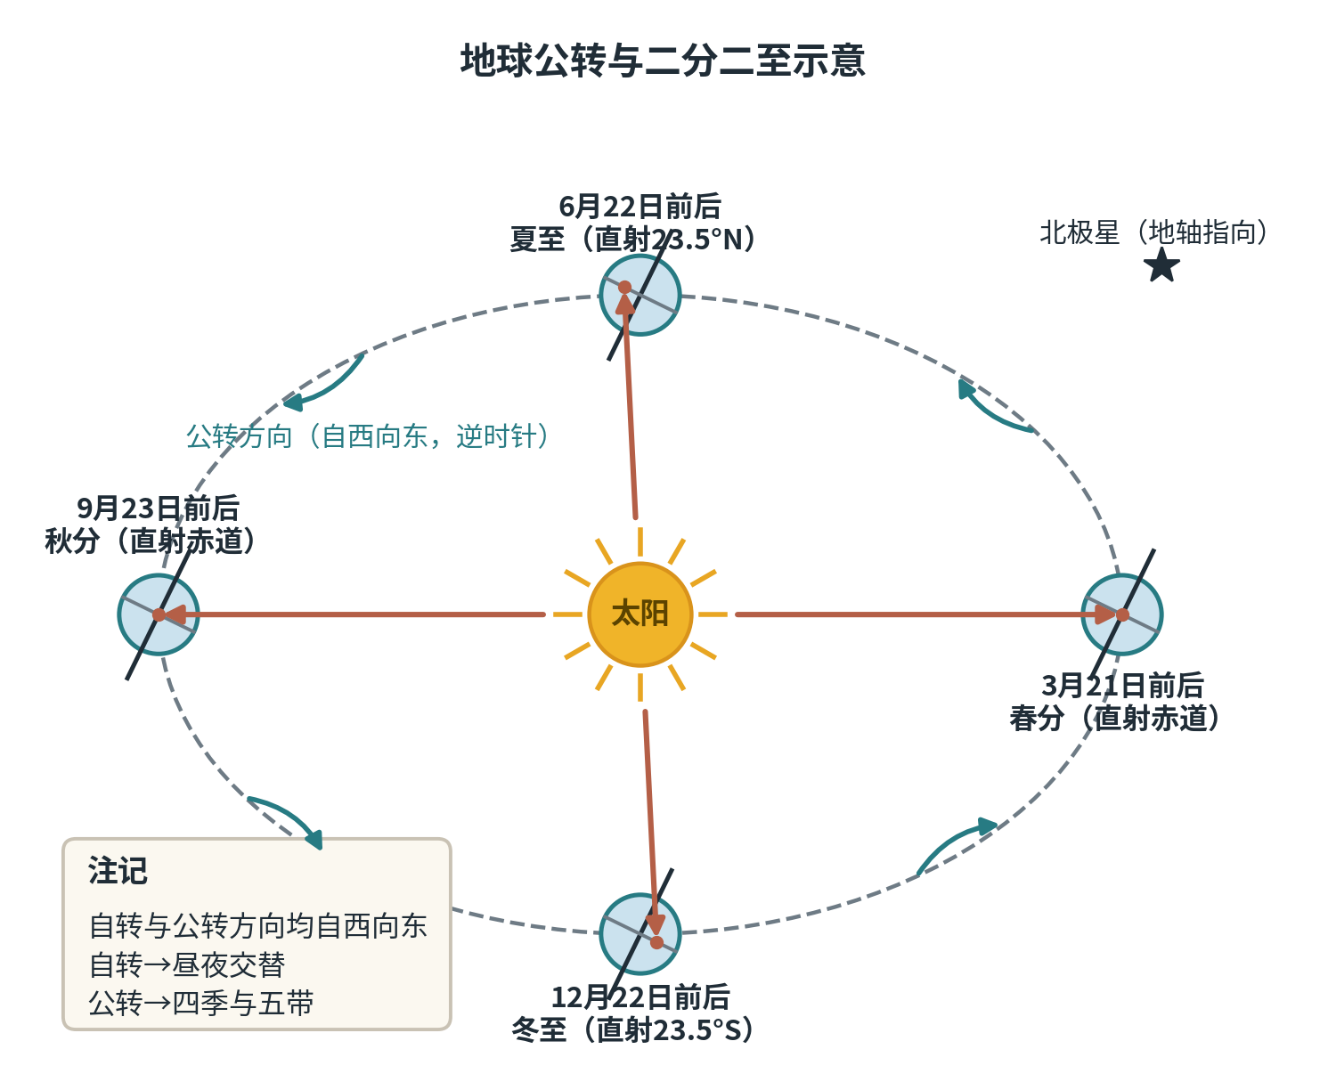
D｜第一章 · 地球
学科专业图示（教学示意）
手绘经纬网与坐标定位训练
自包含画法：①画一矩形空白经纬网，横线为纬线（0°赤道居中，向上依次30°N、60°N，向下依次30°S、60°S），竖线为经线（0°本初子午线居中，向右标东经30°、60°、120°，向左标西经30°、60°）；②在网格内标注三个点：…
地球公转与二分二至示意
以太阳为中心画椭圆公转轨道，逆时针方向标出四个位置：3月21日前后（春分，直射赤道）、6月22日前后（夏至，直射23.5°N）、9月23日前后（秋分，直射赤道）、12月22日前后（冬至，直射23.5°S）。
地理 · 初中知识讲解课件 ｜ 九科教辅规范包 v1.0 ｜ 6 / 57

Slide 7
02
A｜第二章 · 地图
讲解要点（七年级上 · 地球与地图 · 考查：比例尺换算、方向判定与等高线五部位判读是选择题高频，常…
2.1 地图的阅读
读图三查顺序固定：先查图例注记，再查比例尺，最后定方向
比例尺换算用“化1”法：图上1厘米代表实地多少，统一单位再算
方向三法排优先级：指向标＞经纬网＞“上北下南”一般定向
选图活动：查同一条路线，比较交通图、政区图、地形图谁更适用
2.2 地形图的判读
易错警示
✗ 比例尺大小与表示范围、详略的关系记反
✗ 有指向标仍按上北下南读图
等高线五步读图：定等高距→找闭合圈→看疏密→判脊谷→算陡崖
凸高为谷（可育河流）、凸低为脊，口诀先记再回图逐线验证
分层设色对照等高线：绿低、黄高、褐更高，白色为冰川雪线
沿剖面线口述地势起伏，再动手画地形剖面草图
地理 · 初中知识讲解课件 ｜ 九科教辅规范包 v1.0 ｜ 7 / 57

Slide 8
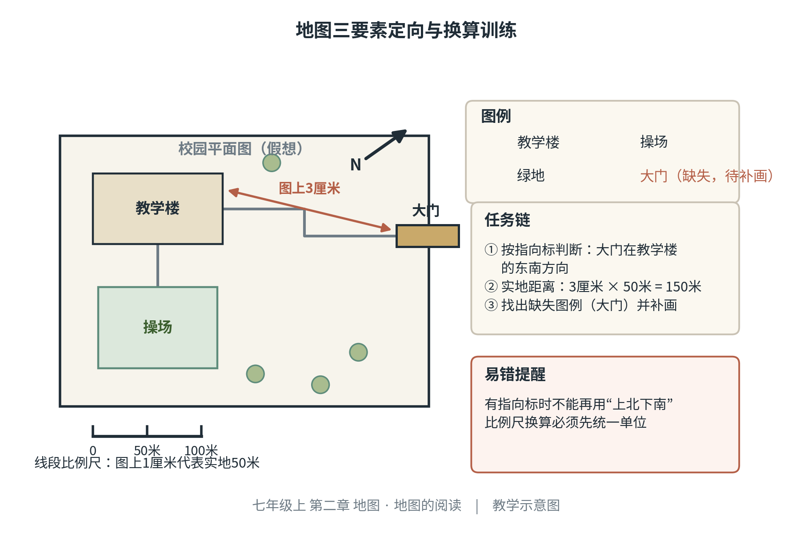
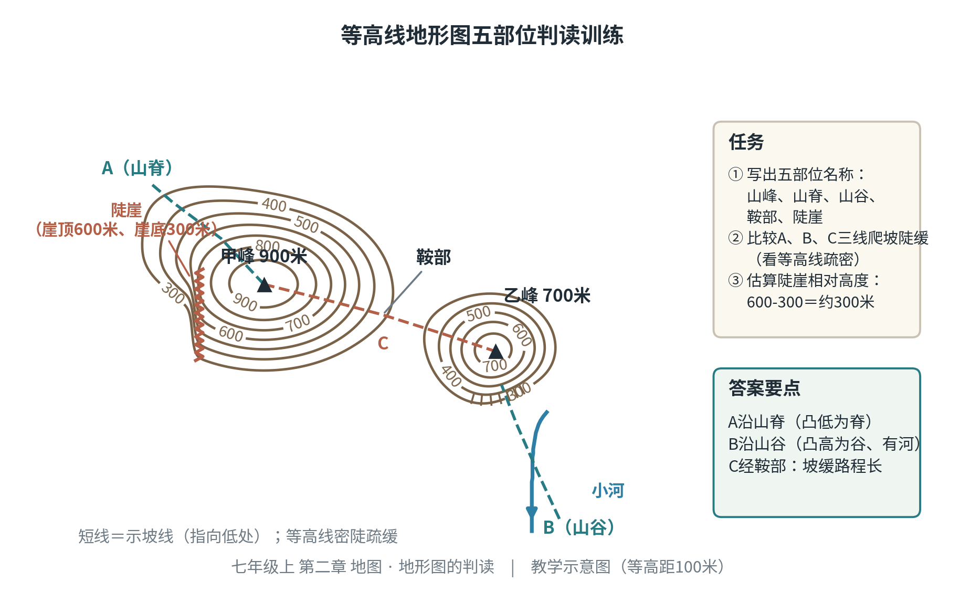
D｜第二章 · 地图
学科专业图示（教学示意）
地图三要素定向与换算训练
自包含画法：①绘一张假想校园平面图，含教学楼、操场、大门的符号与图例框，附一个斜指东北的指向标和线段比例尺“图上1厘米代表实地50米”；②任务链：用指向标说出大门位于教学楼的什么方向→用刻度尺量得教学楼到大门图上距离3厘米并换算实地距离…
等高线地形图五部位判读训练
自包含画法：等高距100米，绘制多条闭合等高线构成两座山峰——甲峰900米、乙峰700米，两峰之间为鞍部；一侧等高线向低处凸出（山脊），另一侧向高处凸出且沿线画一条小河（山谷）；某处多条等高线重叠处画锯齿符号标注陡崖（崖顶600米、崖底…
地理 · 初中知识讲解课件 ｜ 九科教辅规范包 v1.0 ｜ 8 / 57

Slide 9
03
A｜第三章 · 陆地和海洋
讲解要点（七年级上 · 世界地理 · 考查：七大洲四大洋位置轮廓与板块边界判读（张裂/碰撞）必考，常…
3.1 大洲和大洋
手绘简图定位大洲：先画赤道与本初子午线作参照，再按面积口诀落位
亚欧分界六点名：乌拉尔山—乌拉尔河—里海—大高加索—黑海—土耳其海峡
四大洋按大小排：太平洋、大西洋、印度洋、北冰洋
运河即分界：苏伊士分亚非、巴拿马分南北美，地图上圈画验证
3.2 海陆的变迁
易错警示
✗ 跨经度最广的大洲误答亚洲（应为南极洲）
✗ 南北美洲分界误写苏伊士运河
从海相化石与“沧海桑田”成语引入，证明海陆位置在变
大陆漂移三证据串讲：轮廓拼合→古生物化石→古老岩层吻合
板块边界画法：张裂处画背向箭头，碰撞处画相向箭头，先画后讲
三例检验理论：红海扩张、地中海缩小、喜马拉雅山上有海洋化石
地理 · 初中知识讲解课件 ｜ 九科教辅规范包 v1.0 ｜ 9 / 57

Slide 10
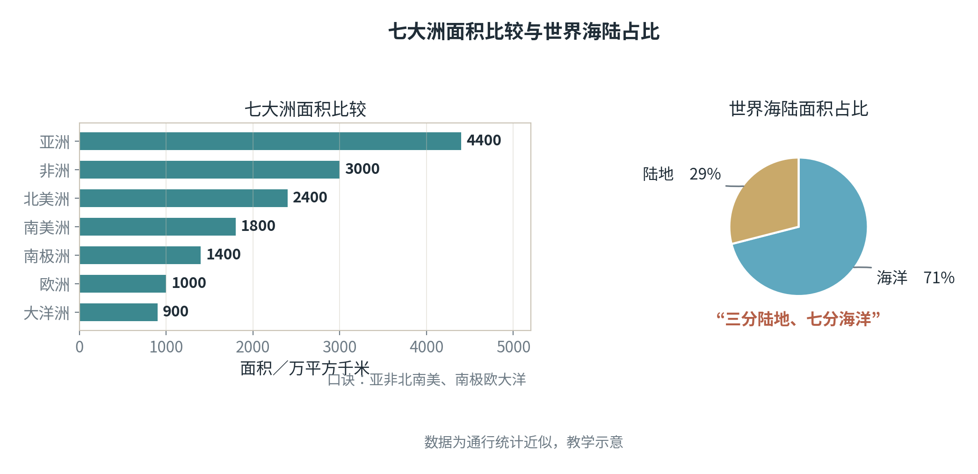
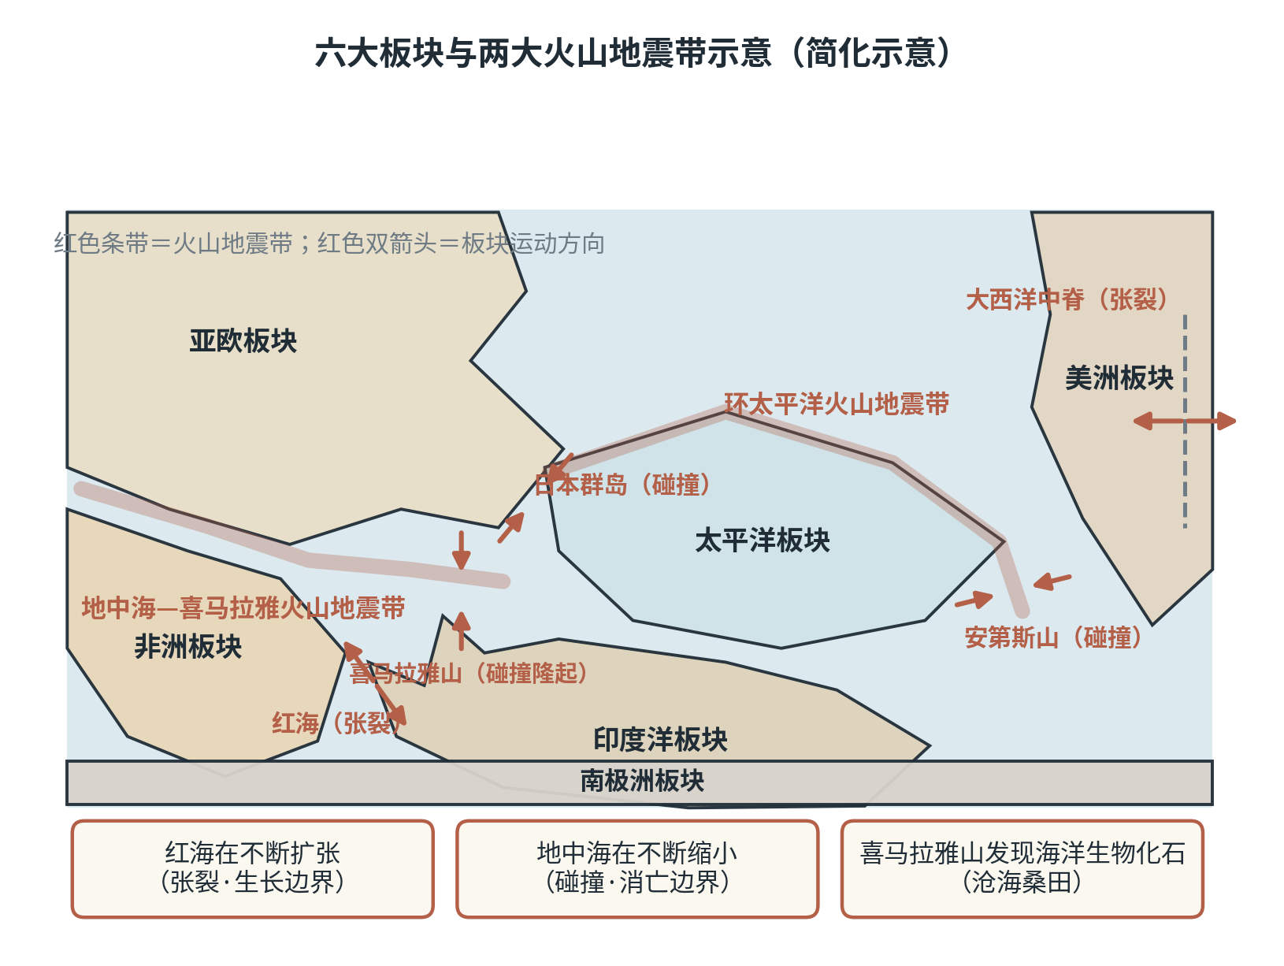
D｜第三章 · 陆地和海洋
学科专业图示（教学示意）
七大洲面积比较与世界海陆占比
两张统计图组合。图1条形图“七大洲面积比较”，单位：万平方千米，数据：亚洲4400、非洲3000、北美洲2400、南美洲1800、南极洲1400、欧洲1000、大洋洲900。
六大板块与两大火山地震带示意
画简化的世界板块示意（不要求精确边界）：用色块表示亚欧板块、非洲板块、美洲板块、太平洋板块、印度洋板块、南极洲板块；用两条红色条带标注环太平洋火山地震带与地中海—喜马拉雅火山地震带。
地理 · 初中知识讲解课件 ｜ 九科教辅规范包 v1.0 ｜ 10 / 57

Slide 11
04
A1｜第四章 · 天气与气候
讲解要点（七年级上 · 世界地理 · 考查：气温曲线降水柱状图定型（以温定带、以水定型）与世界分布规…
4.1 多变的天气
天气与气候两字之辨：短时多变是天气，长期概况是气候，各举三例
卫星云图三色读法：绿为陆地、蓝为海洋、白为云区，越白云越厚
天气符号连线游戏：晴阴雨雪风霜雾，先认常用八个符号
空气质量日报解读：AQI越大污染越重，级别越高越不宜户外活动
4.2 气温的变化与分布
易错警示
✗ 把“今天很冷”说成气候
✗ AQI数值越大误读为空气质量越好
气温曲线五读：最高月、最低月、年较差、最热月在7月还是1月、弯曲度
等温线三看：走向、疏密、闭合中心，逐点标数值防凭印象
世界气温规律：由低纬向高纬递减，用正午太阳高度解释
山地气温垂直递减约0.6℃/100米，用登山情境代入计算
地理 · 初中知识讲解课件 ｜ 九科教辅规范包 v1.0 ｜ 11 / 57

Slide 12
04
A2｜第四章 · 天气与气候
讲解要点（七年级上 · 世界地理 · 考查：气温曲线降水柱状图定型（以温定带、以水定型）与世界分布规…
4.3 降水的变化与分布
降水柱状五步：找峰值月、累加年总量、看雨季长短、辨雨型、结合气温定型
等降水量线读法由等温线迁移：走向、疏密、闭合三看一样用
分布规律两句：赤道多两极少、中纬度沿海多内陆少
降水三条件联讲：水汽、降温抬升、凝结核，缺一不成雨
4.4 世界的气候
易错警示
✗ 只凭单月柱高断定雨季长短
✗ 赤道多雨只答“因为热”（应为对流旺盛多对流雨）
定型两步法：以温定带（看最冷月15℃、0℃线）→以水定型（看雨型）
理想大陆模式图记忆：纬度定带、海陆定型，先横读纬度再纵读海陆
影响因素四例配对：纬度、海陆、地形、洋流各配一地实例
气候与人类互相影响：雨热同期育水稻、人类活动改变气候
地理 · 初中知识讲解课件 ｜ 九科教辅规范包 v1.0 ｜ 12 / 57

Slide 13
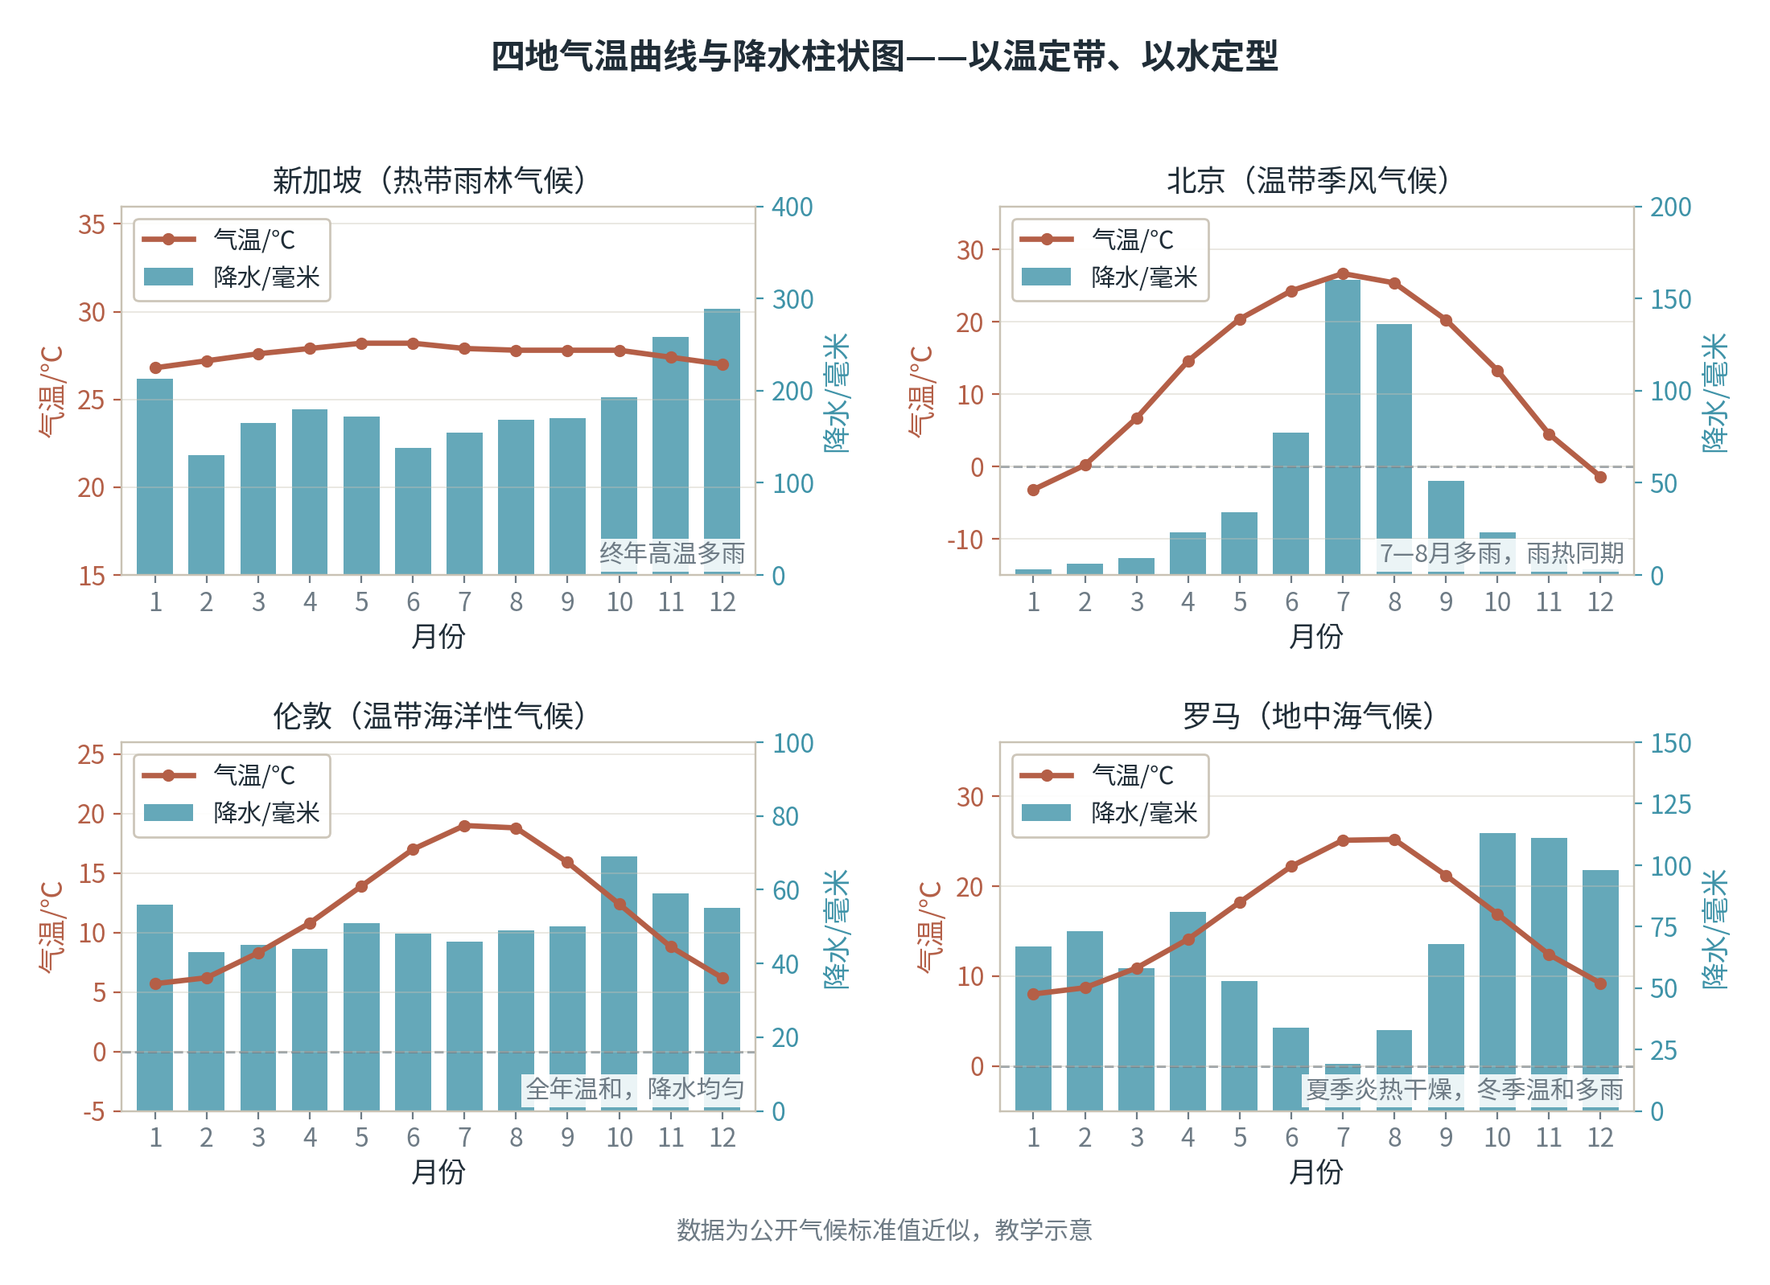
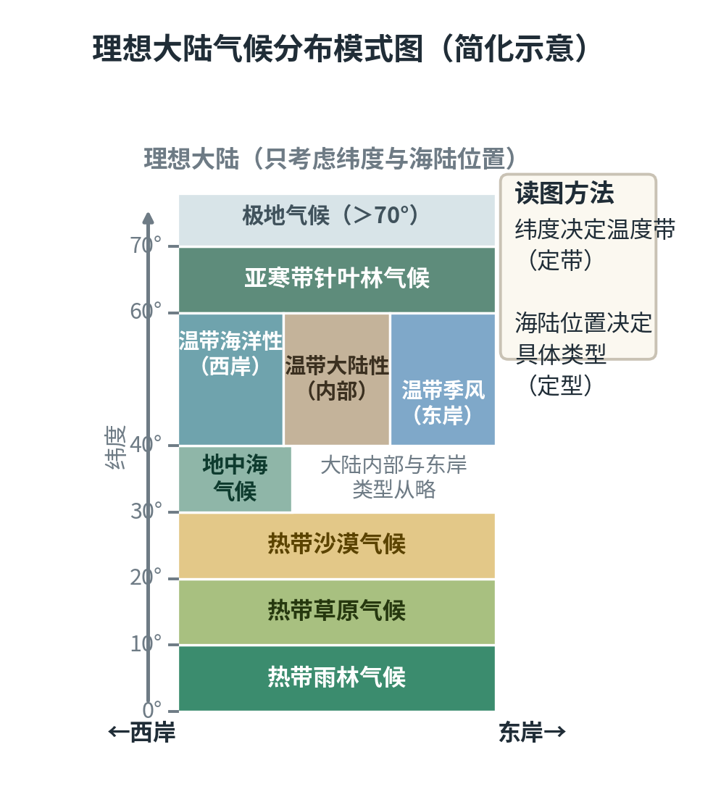
D｜第四章 · 天气与气候
学科专业图示（教学示意）
四地气温曲线与降水柱状图（雨林/季风/海洋/地中海对照）
2×2组合图，每幅为“气温曲线+降水柱状”复合图：左轴气温（℃）、右轴降水（毫米），横轴1—12月。
理想大陆气候分布模式图
画“理想大陆”气候模式：用一个纵向矩形代表只受纬度与海陆位置影响的大陆，横轴标纬度0°—70°（左缘为西岸沿海、右缘为东岸沿海），自赤道向两极依次着色：热带雨林气候（0°—10°）→热带草原气候（10°—20°）→热带沙漠气候（20°—…
地理 · 初中知识讲解课件 ｜ 九科教辅规范包 v1.0 ｜ 13 / 57

Slide 14
05
A1｜第五章 · 居民与文化
讲解要点（七年级上 · 世界地理 · 考查：人口分布图判读与自然增长率计算、聚落与环境关系的主观题表述）
5.1 人口与人种
自然增长率=出生率−死亡率，先算数值再排各大洲次序
分布图叠加地形图读“四密四疏”：中低纬近海平原密，干旱高寒湿热疏
人口问题两面讲：增长过快与负增长各列问题清单
三大人种按体质特征对应分布区，强调人种无优劣之分
5.2 世界的语言和宗教
易错警示
✗ 人口增长快等于人口总数一定多
✗ 把人口稀疏区直接判为贫困区
六大语言“汉英法俄西阿”排序记忆，英语强调“使用范围最广”
三大宗教配建筑符号：教堂尖顶、清真寺圆顶、佛塔金顶
语言宗教分布图与殖民史、移民史连线，讲“分布有来历”
地理 · 初中知识讲解课件 ｜ 九科教辅规范包 v1.0 ｜ 14 / 57

Slide 15
05
A2｜第五章 · 居民与文化
讲解要点（七年级上 · 世界地理 · 考查：人口分布图判读与自然增长率计算、聚落与环境关系的主观题表述）
5.3 人类的聚居地——聚落
乡村与城市对比表三栏找差异：景观、生产活动、人口密度
聚落选址四条件：地形、水源、交通、资源，用河流交汇案例代入
看房识气候：厚墙小窗对炎热干燥、高脚楼对湿热、雪屋对严寒
举丽江、威尼斯等遗产聚落，先列保护清单再谈开发
易错警示
✗ 认为聚落只分布在平原（河谷、绿洲也发育聚落）
✗ 把民居特色归因于传统习惯而非自然环境
地理 · 初中知识讲解课件 ｜ 九科教辅规范包 v1.0 ｜ 15 / 57

Slide 16
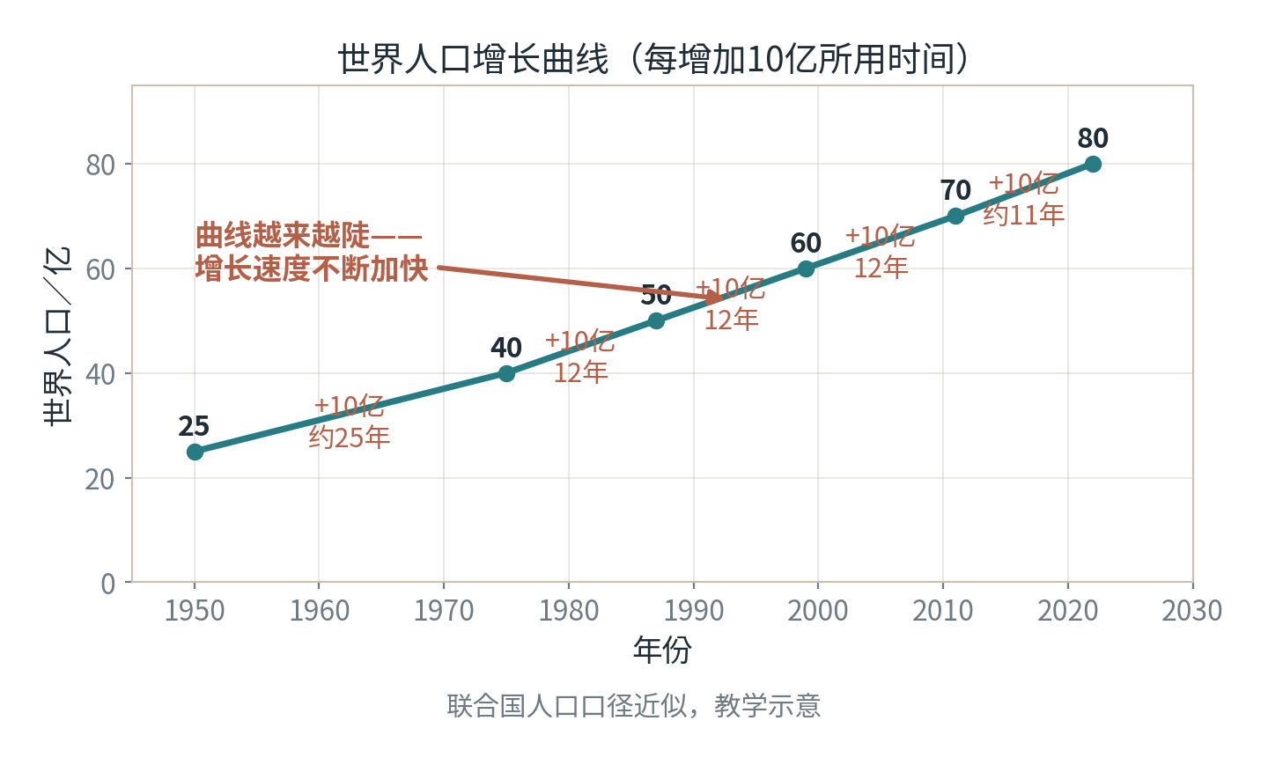
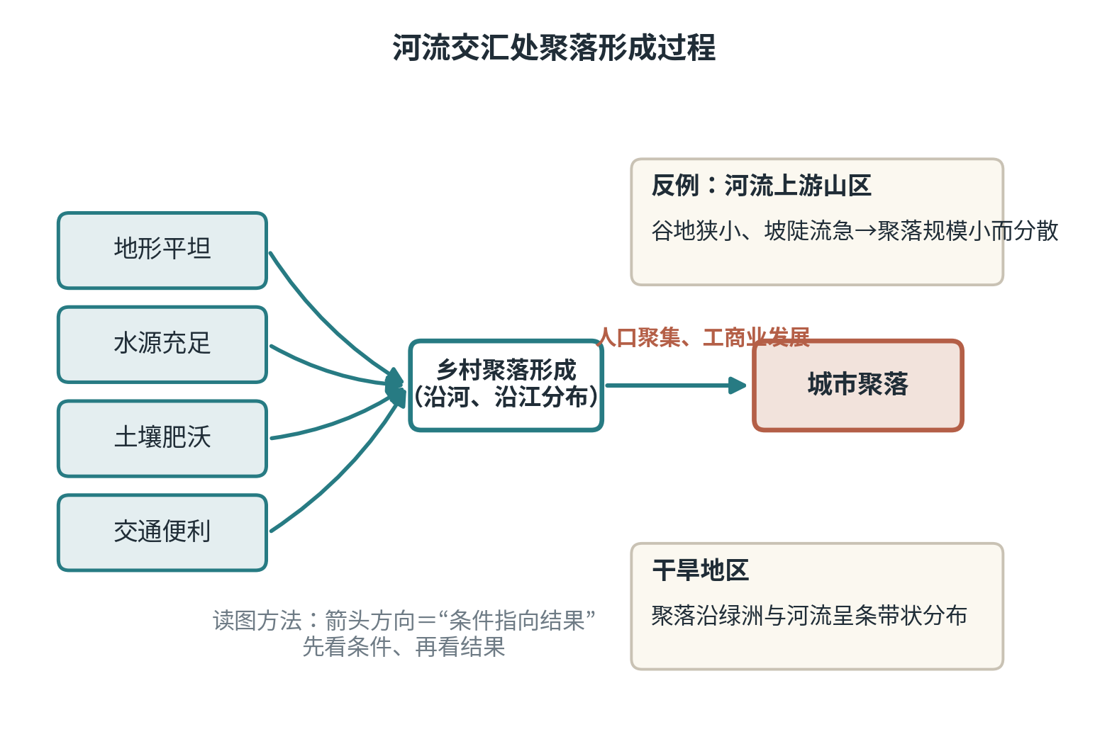
D｜第五章 · 居民与文化
学科专业图示（教学示意）
世界人口增长曲线
折线图：横轴年份，纵轴世界人口（亿）。
河流交汇处聚落形成过程
画河流中下游交汇处聚落发展过程链：四个条件框（地形平坦、水源充足、土壤肥沃、交通便利）→箭头汇聚→乡村聚落形成（框）→人口聚集、工商业发展→城市聚落（框）。
地理 · 初中知识讲解课件 ｜ 九科教辅规范包 v1.0 ｜ 16 / 57

Slide 17
06
A｜第六章 · 发展与合作
讲解要点（七年级上 · 世界地理 · 考查：用人均GDP、产业结构等多指标判断发展水平，辨析南北对话…
6.1 地域发展差异
“南北”记法：发达国家多在北、发展中国家多在南，地图验证例外
两指标判发展：人均GDP加产业结构，比单看经济总量可靠
夜景灯光图、人类发展指数辅助判读，先描述现象再解释
6.2 国际经济合作
易错警示
✗ 认为发展中国家都在南半球（中国位于北半球，巴西主体在南半球）
✗ 以GDP总量大小判定发展水平高低
一部手机的全球生产链案例：画链条图讲跨国分工与协作
两个概念对举：南北对话=发展中国家与发达国家谈判，南南合作=发展中国家互助
结合联合国、WTO等组织，讲规则制定与协作机制
地理 · 初中知识讲解课件 ｜ 九科教辅规范包 v1.0 ｜ 17 / 57

Slide 18
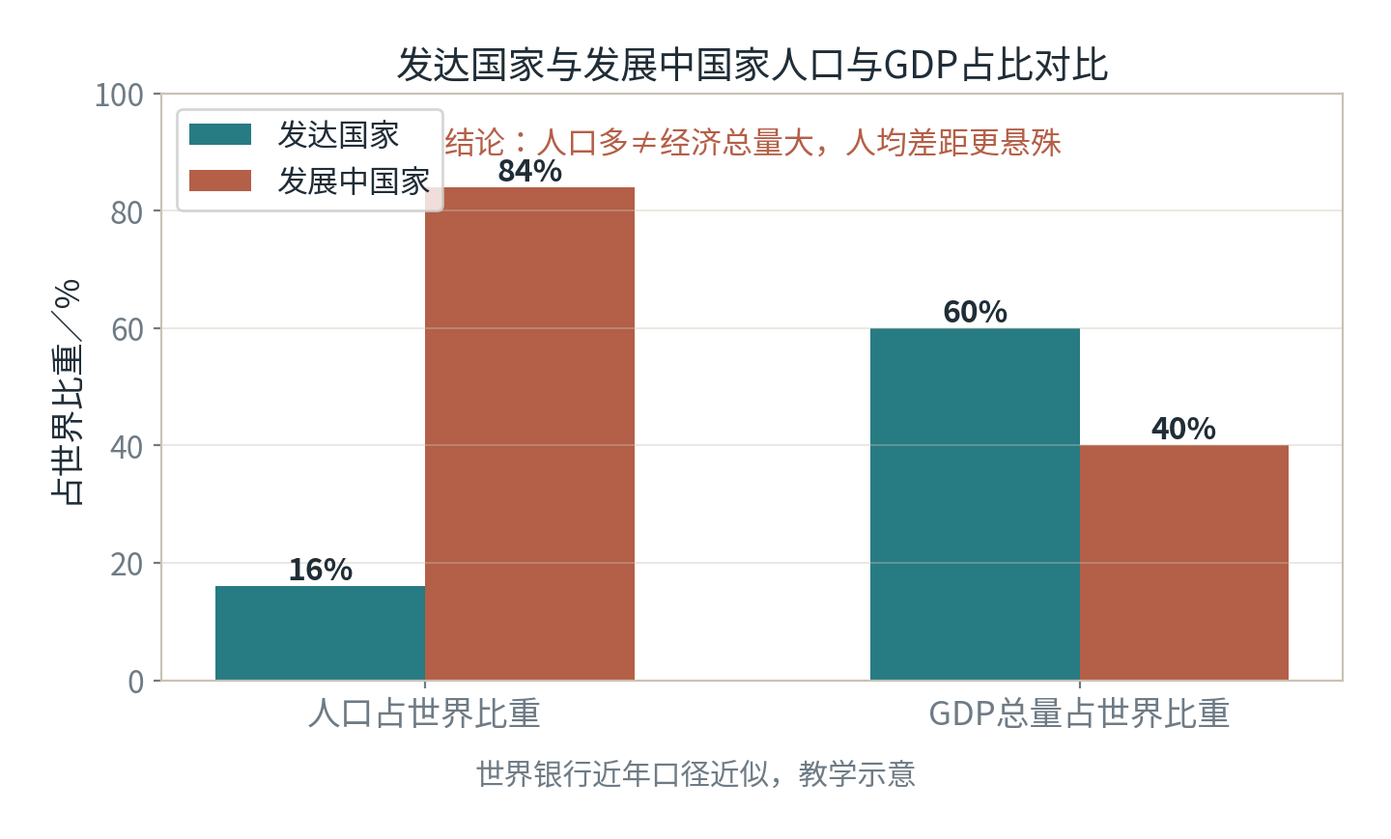
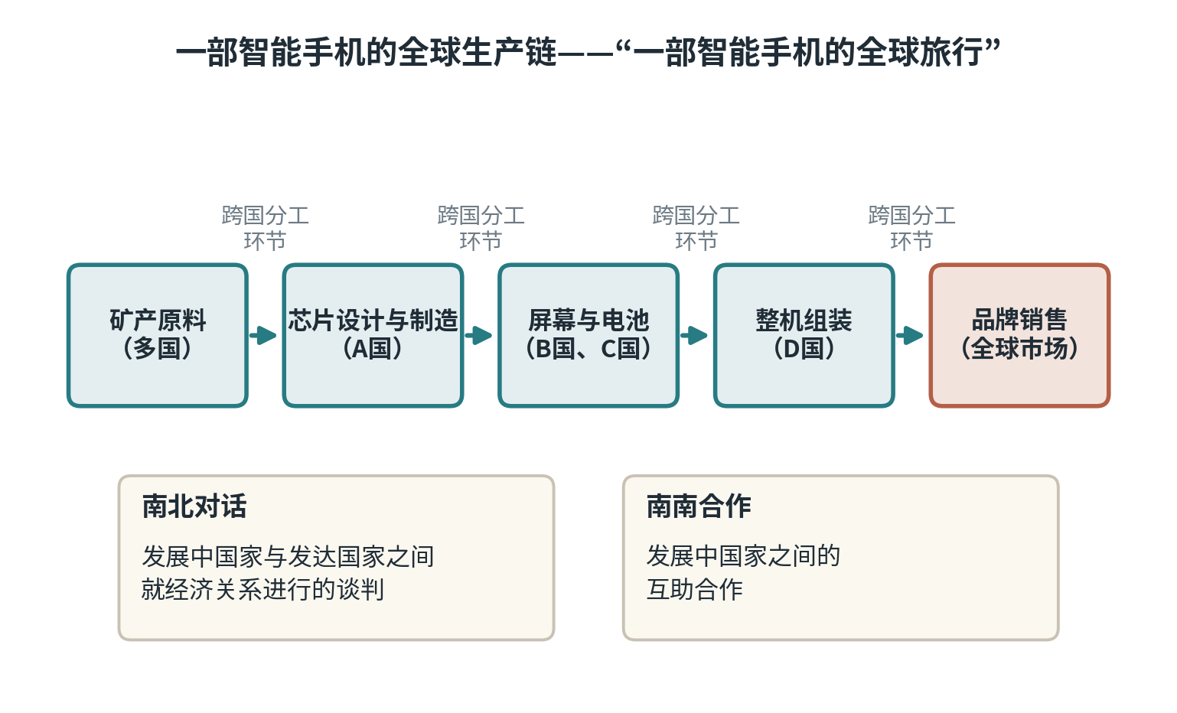
D｜第六章 · 发展与合作
学科专业图示（教学示意）
发达国家与发展中国家人口与GDP占比对比
分组条形图，两组指标：人口占世界比重——发达国家约16%、发展中国家约84%；GDP总量占世界比重——发达国家约60%、发展中国家约40%。
一部智能手机的全球生产链
画“一部智能手机的全球旅行”生产链条，横向流程：矿产原料（多国）→芯片设计与制造（A国）→屏幕与电池（B国、C国）→整机组装（D国）→品牌销售（全球市场）。
地理 · 初中知识讲解课件 ｜ 九科教辅规范包 v1.0 ｜ 18 / 57

Slide 19
07
A1｜第七章 · 认识大洲
讲解要点（七年级下 · 世界地理 · 考查：大洲位置、地形与河流流向互推、气候类型成因归纳，重点考“…
7.1 亚洲的位置与范围
定位三问法：半球位置、纬度位置、海陆位置，一问对一图
亚洲三最逐条给数据：面积最大、跨纬度最广、东西距离最长
分界线对比记：亚欧六点名、亚非苏伊士、亚北美白令海峡
7.2 亚洲的自然环境
易错警示
✗ 跨纬度最广的大洲答成非洲
✗ 把白令海峡与土耳其海峡的功能混淆
地形图判读三步：找高原山地集中区→看河流流向→反推地势高低
亚洲大河放射状入海，“顺流而下”验证地势中间高四周低
气候复杂多样三因：跨纬度广、海陆差异大、地形复杂
季风气候利弊对表：雨热同期利水稻，夏季风不稳多旱涝
地理 · 初中知识讲解课件 ｜ 九科教辅规范包 v1.0 ｜ 19 / 57

Slide 20
07
A2｜第七章 · 认识大洲
讲解要点（七年级下 · 世界地理 · 考查：大洲位置、地形与河流流向互推、气候类型成因归纳，重点考“…
7.3 大洲对比：非洲与美洲
亚非美同表对比三行：地形骨架、最长河流、气候格局
非洲气候南北对称，用赤道居中解释；东非高原是地形造成的例外
南美洲湿热格局：亚马孙平原雨林+巴西高原草原+安第斯山纵贯
易错警示
✗ 刚果河水量大归因流域广（主因赤道多雨）
✗ 以为安第斯山脉以东全是平原（还有巴西高原）
地理 · 初中知识讲解课件 ｜ 九科教辅规范包 v1.0 ｜ 20 / 57

Slide 21
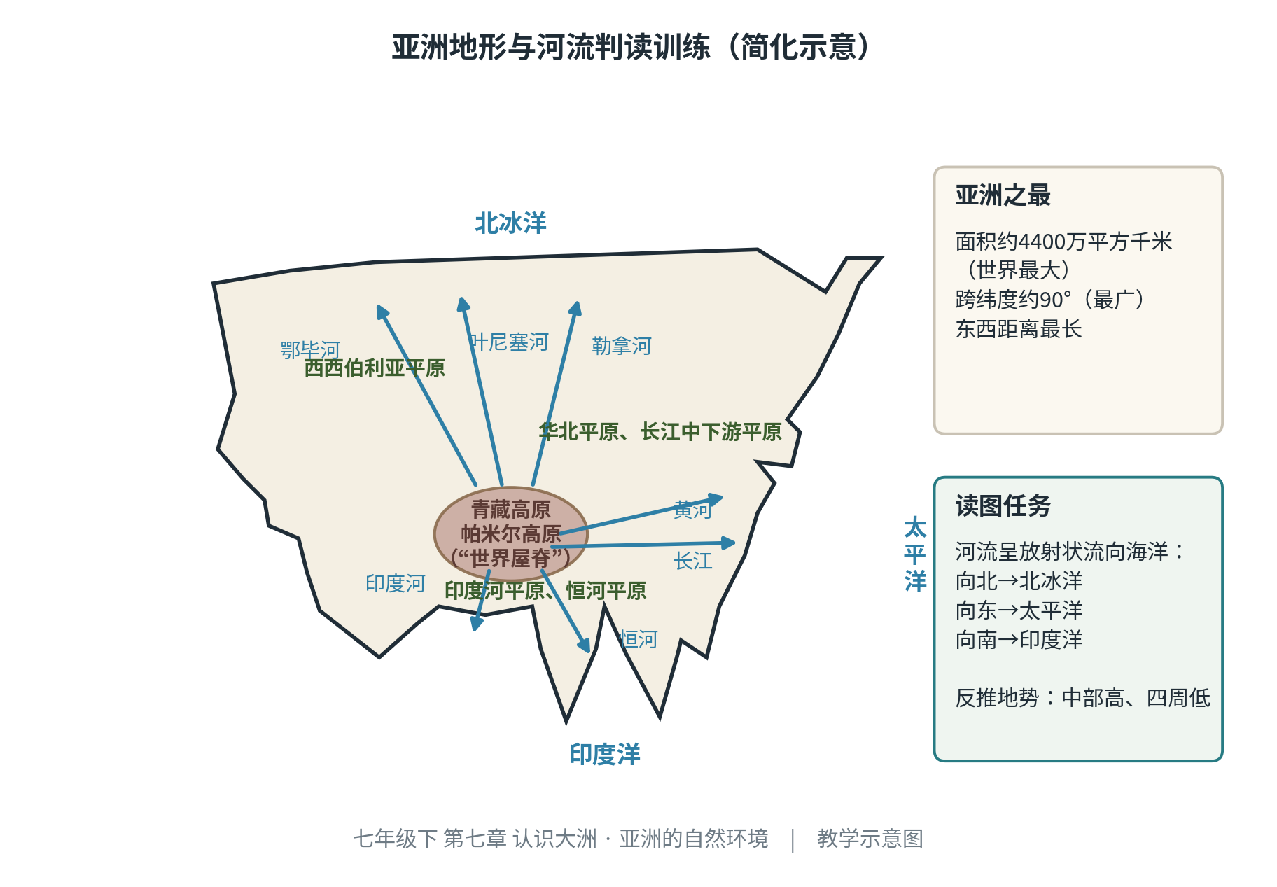
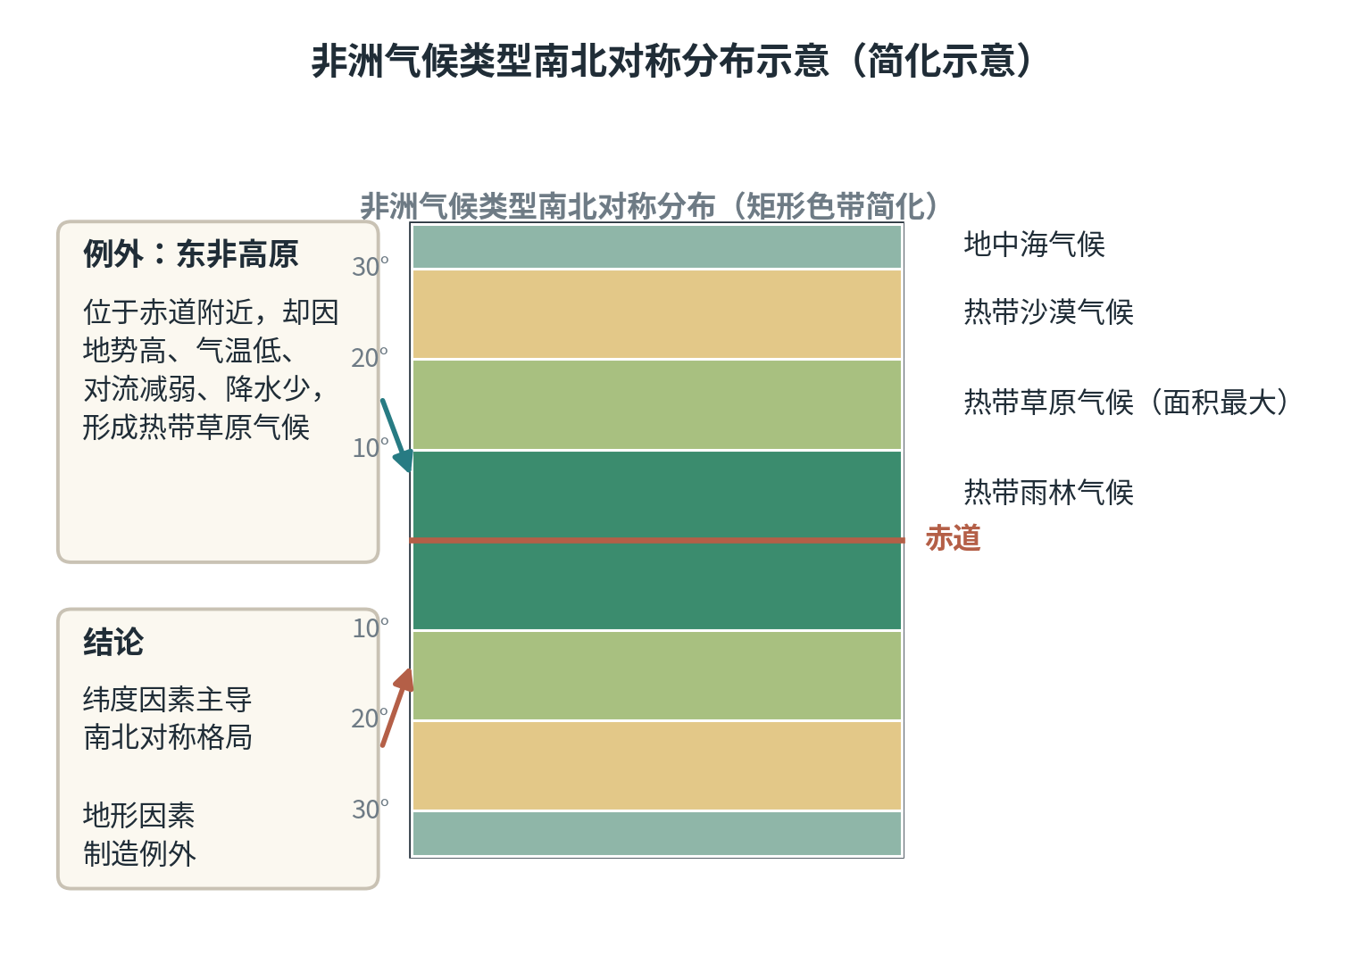
D｜第七章 · 认识大洲
学科专业图示（教学示意）
亚洲地形与河流判读训练
自包含画法：①画亚洲轮廓简图，标注主要地形区：中部青藏高原与帕米尔高原（“世界屋脊”）、向北的西西伯利亚平原、向南的印度河平原与恒河平原、向东的华北平原与长江中下游平原；②从青藏高原向外画放射状箭头代表大河：向北鄂毕河、叶尼塞河、勒拿河…
非洲气候类型南北对称分布示意
画非洲气候对称分布示意（可用矩形色带简化）：以赤道为对称轴，自赤道向南北两侧依次为热带雨林气候→热带草原气候（面积最大、南北对称）→热带沙漠气候（北侧撒哈拉、西侧纳米布）→南北两端地中海气候。
地理 · 初中知识讲解课件 ｜ 九科教辅规范包 v1.0 ｜ 21 / 57

Slide 22
08
A1｜第八章 · 认识地区
讲解要点（七年级下 · 世界地理 · 考查：区域位置意义（马六甲、霍尔木兹）、气候定型与资源输出路线…
8.1 东南亚——十字路口的位置
“十字路口”三标：马六甲海峡、两大洋、两大洲，位置图先画后说
中南半岛山河相间、纵列分布，城市沿河找首都验证
马来群岛多火山地震：挂到板块交界与环太平洋火山地震带
热带气候两型对比读图：雨林全年多雨，季风分旱雨两季
8.2 中东——三洲五海之地
易错警示
✗ 马六甲海峡沟通太平洋与大西洋（应为印度洋）
✗ 城市沿河分布只答水源（还有交通、地形）
位置三标：两洋三洲五海，圈出苏伊士运河与霍尔木兹海峡两个咽喉
石油三问：藏在哪里（波斯湾沿岸）、卖到哪里（三条航线）、怎么运（油轮）
水资源匮乏讲分配：约旦河、幼发拉底河案例引出冲突与合作
多元文化卡：阿拉伯、犹太、波斯三族群与耶路撒冷圣城
地理 · 初中知识讲解课件 ｜ 九科教辅规范包 v1.0 ｜ 22 / 57

Slide 23
08
A2｜第八章 · 认识地区
讲解要点（七年级下 · 世界地理 · 考查：区域位置意义（马六甲、霍尔木兹）、气候定型与资源输出路线…
8.3 欧洲西部——发达国家最集中的地区
气候图两看：温带海洋性沿西岸纬向铺开，地中海气候居南缘
乳畜业成因链：多汁牧草←温凉湿润气候←西风+平原地形
旅游三线打卡：阿尔卑斯冰雪、地中海阳光、北欧峡湾
8.4 撒哈拉以南非洲——资源与发展
易错警示
✗ 乳畜业发达先答饮食习惯（应先答自然条件）
✗ 欧洲西部与西欧范围混用
单一商品经济三环：出口初级产品→价格低→进口工业品→价格高
代入实例算三环账：“咖啡之乡”“铜矿之国”的进出口结构
人口—粮食—环境三题连环，讨论增产与生态保护的权衡
地理 · 初中知识讲解课件 ｜ 九科教辅规范包 v1.0 ｜ 23 / 57

Slide 24
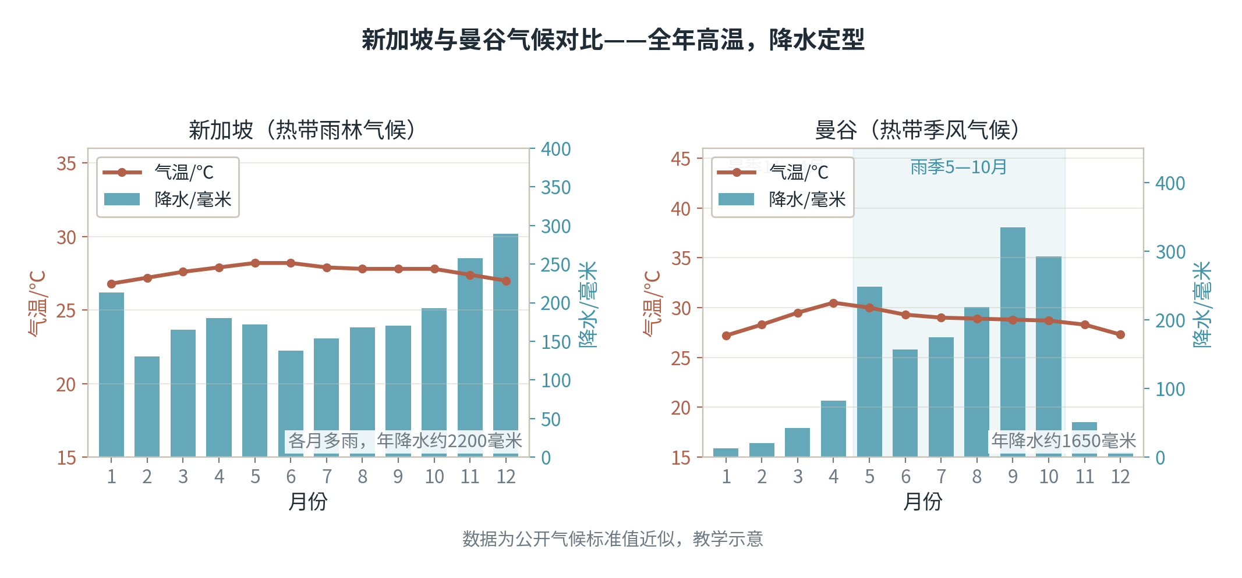
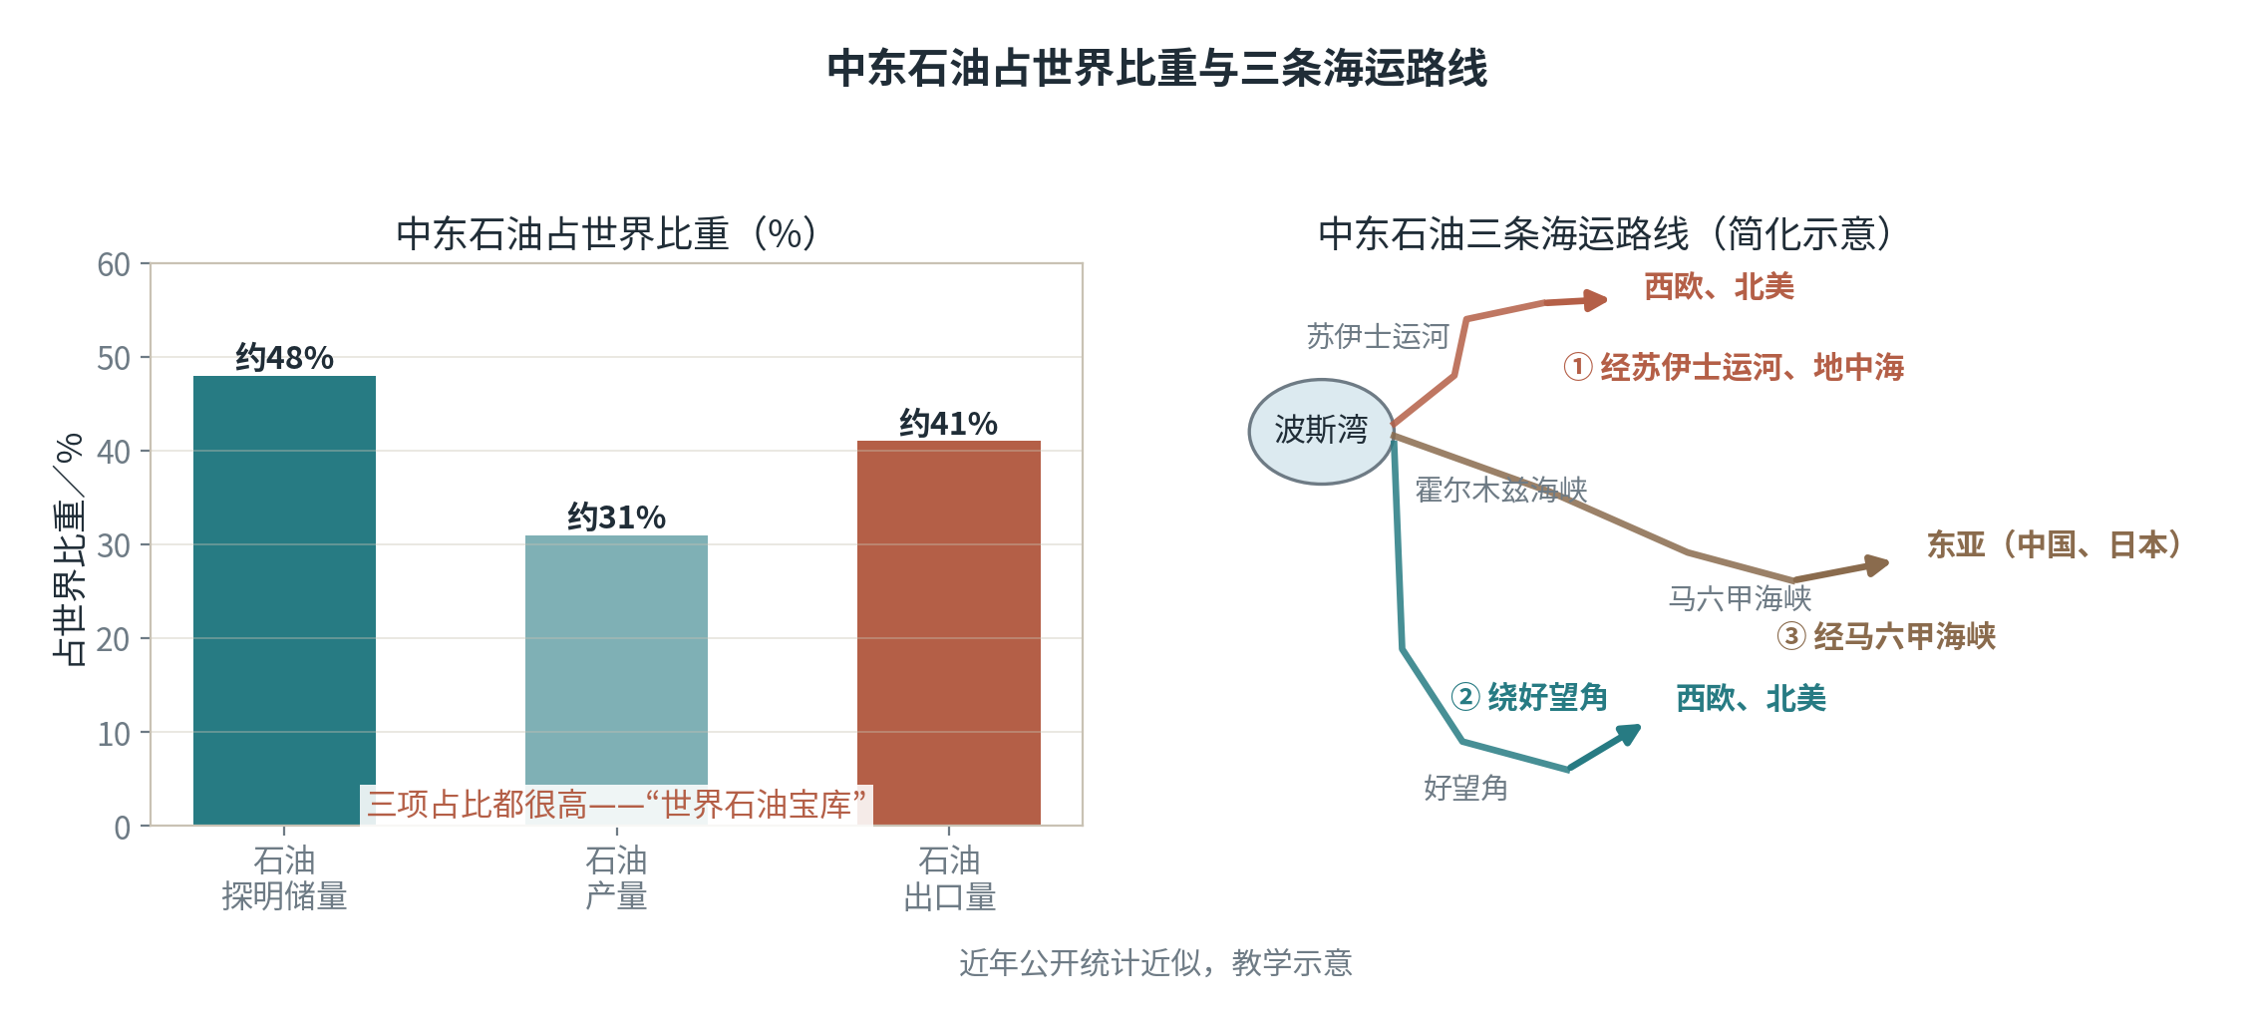
D｜第八章 · 认识地区
学科专业图示（教学示意）
新加坡与曼谷气候对比（雨林型与季风型）
双幅“气温曲线+降水柱状”对比图：左轴气温（℃）、右轴降水（毫米），横轴1—12月。
中东石油占世界比重与三条海运路线
条形图：中东占世界比重（%）——石油探明储量约48、石油产量约31、石油出口量约41。
地理 · 初中知识讲解课件 ｜ 九科教辅规范包 v1.0 ｜ 24 / 57

Slide 25
09
A1｜第九章 · 认识国家
讲解要点（七年级下 · 世界地理 · 考查：国家地理特征的因果表述：日本临海工业、俄罗斯大陆性气候与…
9.1 日本——加工贸易型经济
位置三看：太平洋西北、与我国隔海相望、四大岛点名
多火山地震直接挂板块交界图，配抗震建筑与演练等防灾实例
工业布局画链条：进口原料→太平洋沿岸与濑户内海工业带→出口工业品
海运条件两问：原料为什么进得来、产品为什么出得去
9.2 印度——热带季风与人口大国
易错警示
✗ 临海布局归因“喜欢海边”（实为运费与港口条件）
✗ 富士山误判为死火山
热带季风气候雨热同期，但夏季风不稳→水旱灾害频繁的因果链
绿色革命两目标：粮食自给与农业技术推广
软件外包区位三条件：英语人才、时差对接、成本优势
人口两面讲：劳动力红利与耕地、就业压力并存
地理 · 初中知识讲解课件 ｜ 九科教辅规范包 v1.0 ｜ 25 / 57

Slide 26
09
A2｜第九章 · 认识国家
讲解要点（七年级下 · 世界地理 · 考查：国家地理特征的因果表述：日本临海工业、俄罗斯大陆性气候与…
9.3 俄罗斯——世界上面积最大的国家
四大地形区自西向东点名，用乌拉尔山作东西分界
气候读图抓两点：冬季严寒漫长、气温年较差大（大陆性强）
交通西密东疏，西伯利亚大铁路沿南部：用气候冻土与资源分布解释
资源自给型工业：四大工业区多就近资源产地布局
9.4 美国、巴西与澳大利亚
易错警示
✗ 把俄罗斯当典型亚洲国家（人口与政治中心在欧洲）
✗ 铁路沿南部只答地形单一因素（还有气候、资源、邻国）
美国农业带读法：先认带名，再追问“为什么在这里”
硅谷三条件：人才、资金、环境，迁移到高新区区位分析
巴西雨林辩一辩：开发与保护各列证词，走可持续利用中道
澳大利亚两顶帽子：“骑在羊背上”与“坐在矿车上”对照经济转型
地理 · 初中知识讲解课件 ｜ 九科教辅规范包 v1.0 ｜ 26 / 57

Slide 27
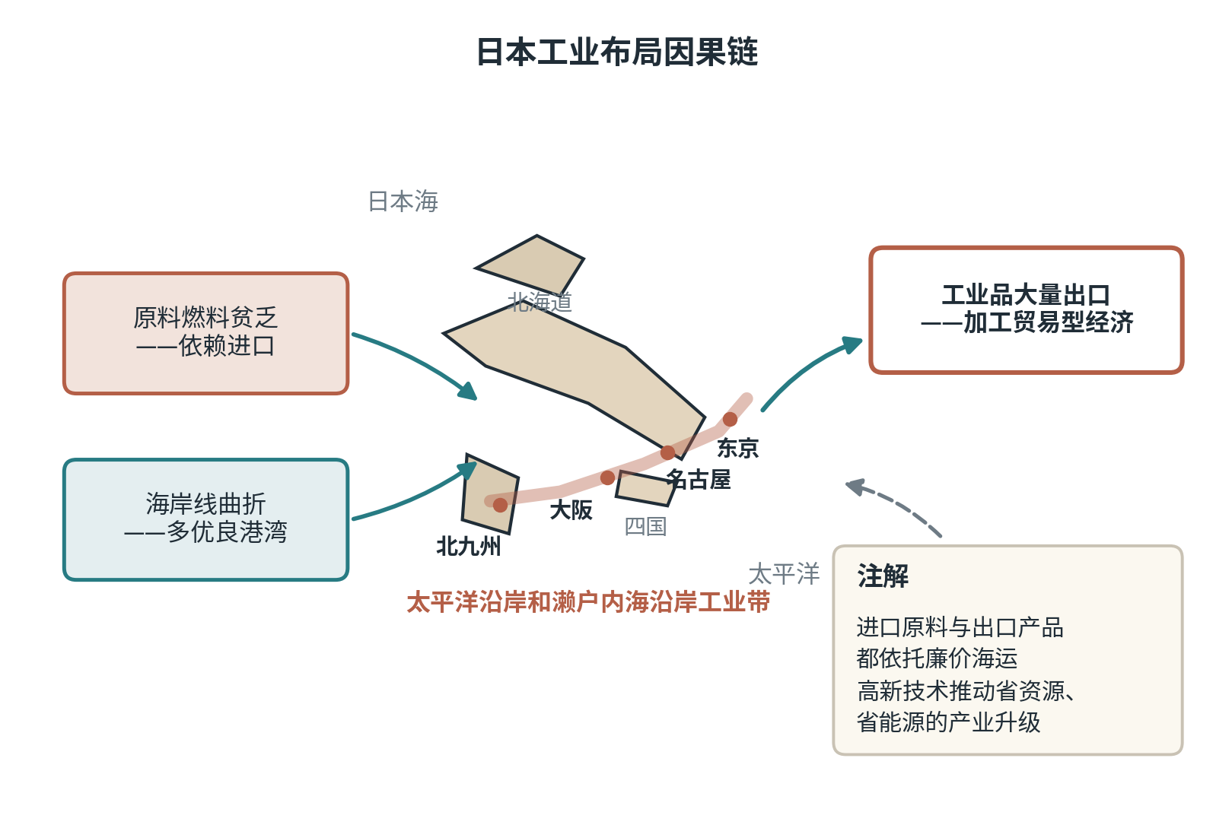
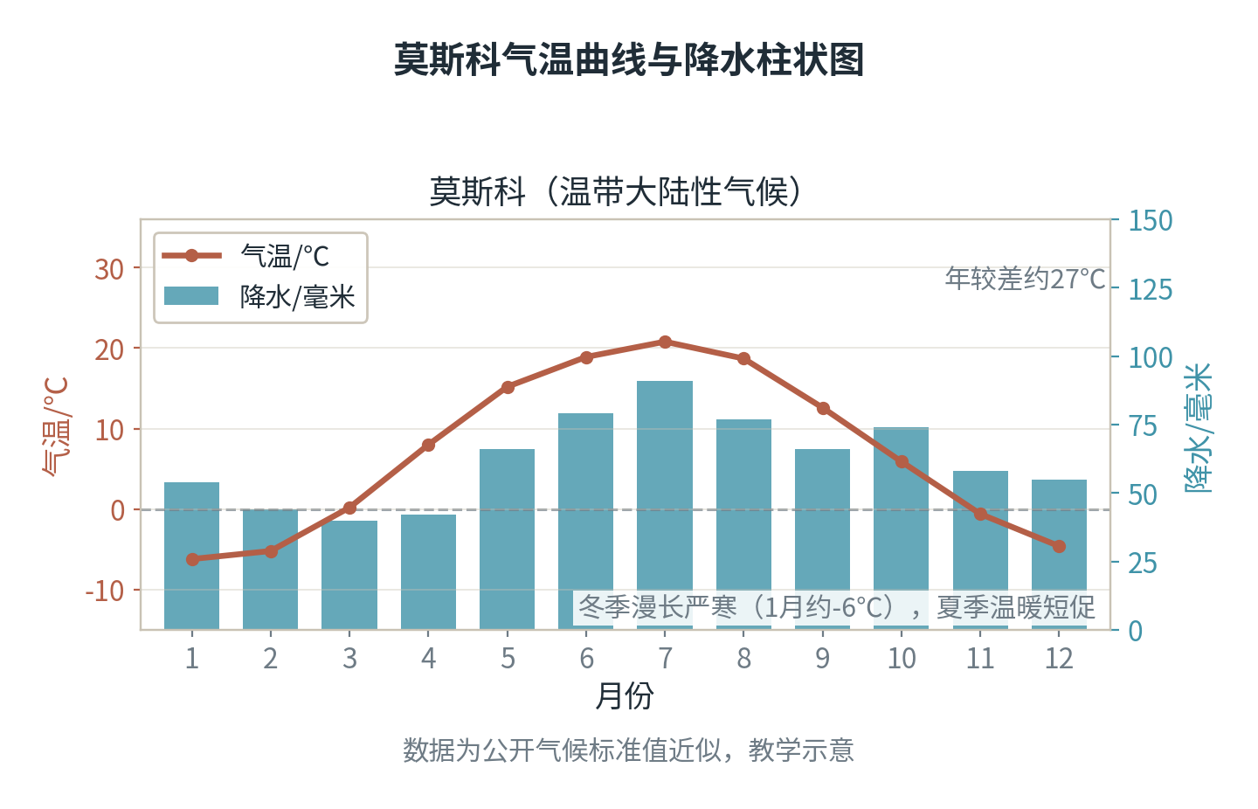
D｜第九章 · 认识国家
学科专业图示（教学示意）
日本工业布局因果链
画日本工业布局因果链：左侧两个输入框“原料燃料贫乏——依赖进口”与“海岸线曲折——多优良港湾”→中间框“太平洋沿岸和濑户内海沿岸工业带”（图上画出本州岛太平洋一侧的弧形条带，标东京、名古屋、大阪、北九州四个节点）→右侧输出框“工业品大量…
莫斯科气温曲线与降水柱状图（大陆性判读）
单幅“气温曲线+降水柱状”复合图：左轴气温（℃）、右轴降水（毫米），横轴1—12月。
地理 · 初中知识讲解课件 ｜ 九科教辅规范包 v1.0 ｜ 27 / 57

Slide 28
10
A｜第十章 · 极地地区
讲解要点（七年级下 · 世界地理 · 考查：两极自然环境差异比较与极地科考、环保意义，多用对比图表设问）
10.1 冰雪覆盖的地区
两极对比表从海陆差异起步：北冰洋为主、南极大陆为主
南极三个绰号各配数据：冰雪高原、白色荒漠、风库
代表动物挂图定区：北极熊属北极、企鹅属南极，不许“串门”
10.2 科学考察的宝地与环境保护
易错警示
✗ 北极有企鹅、南极有北极熊（正好相反）
✗ 南极降水极少与巨厚冰盖的“矛盾”不解（亿万年累积）
我国南极考察站按建成顺序记：长城—中山—昆仑—泰山—秦岭
科考窗口期在南半球暖季，用极昼与气温数据解释
《南极条约》要点：和平利用、科学考察自由、冻结领土主张
北极航道开通利弊辩论：航运捷径与生态风险
地理 · 初中知识讲解课件 ｜ 九科教辅规范包 v1.0 ｜ 28 / 57

Slide 29
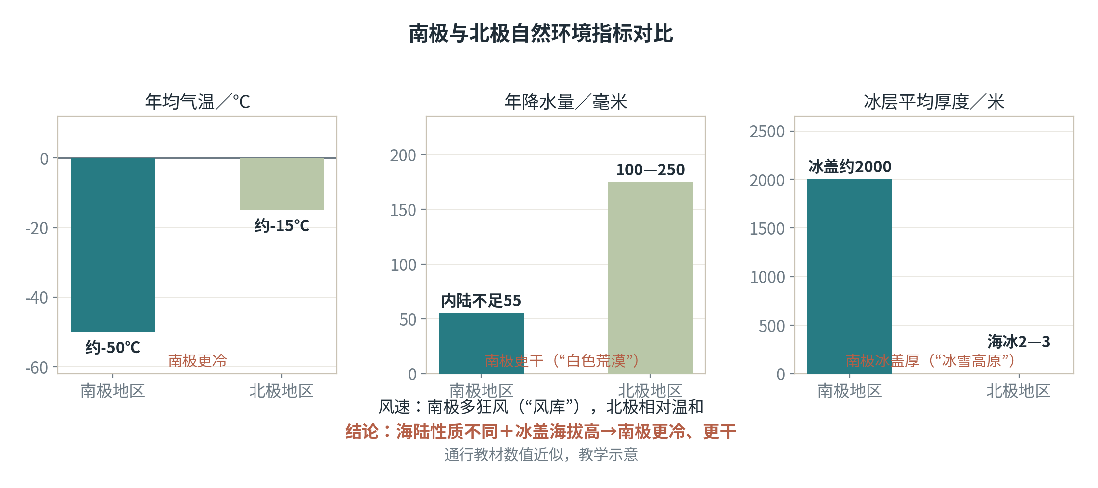
D｜第十章 · 极地地区
学科专业图示（教学示意）
南极与北极自然环境指标对比
分组对比图（条形图配数据表）：南极地区对比北极地区。
地理 · 初中知识讲解课件 ｜ 九科教辅规范包 v1.0 ｜ 29 / 57

Slide 30
11
A1｜第一章 · 从世界看中国
讲解要点（八年级上 · 中国地理 · 考查：疆域四至、省级行政区位置轮廓、人口分布线与民族分布是读图…
1.1 疆域
定位三句话：东半球北半球、亚洲东部、太平洋西岸
四至端点记忆：漠河北、曾母暗沙南、帕米尔西、黑龙江与乌苏里江汇合处东
14个陆上邻国按方位顺时针点名，6个隔海相望国家单独列
34个省级行政区轮廓歌配拼图活动，先分大区再认单省
1.2 人口
易错警示
✗ 渤海、琼州海峡是内海记不清
✗ 把隔海相望国家当陆上邻国
黑河—腾冲线两侧密度对比读图：东南稠密、西北稀疏
人口增长折线讲节奏：曲线由陡趋缓，对应政策调整节点
人口国情两面讲：基数大与老龄化并存，国策表述同步更新
地理 · 初中知识讲解课件 ｜ 九科教辅规范包 v1.0 ｜ 30 / 57

Slide 31
11
A2｜第一章 · 从世界看中国
讲解要点（八年级上 · 中国地理 · 考查：疆域四至、省级行政区位置轮廓、人口分布线与民族分布是读图…
1.3 民族
分布格局八字诀：大杂居、小聚居、交错居住，图上找例证
少数民族之最：人口最多是壮族，种类最多在云南
五个自治区与地图一一对应，讲民族区域自治制度
易错警示
✗ 把“少数民族种类最多的省”与“人口最多的少数民族”混淆
✗ 把民族分布想象成各自集中成块
地理 · 初中知识讲解课件 ｜ 九科教辅规范包 v1.0 ｜ 31 / 57

Slide 32
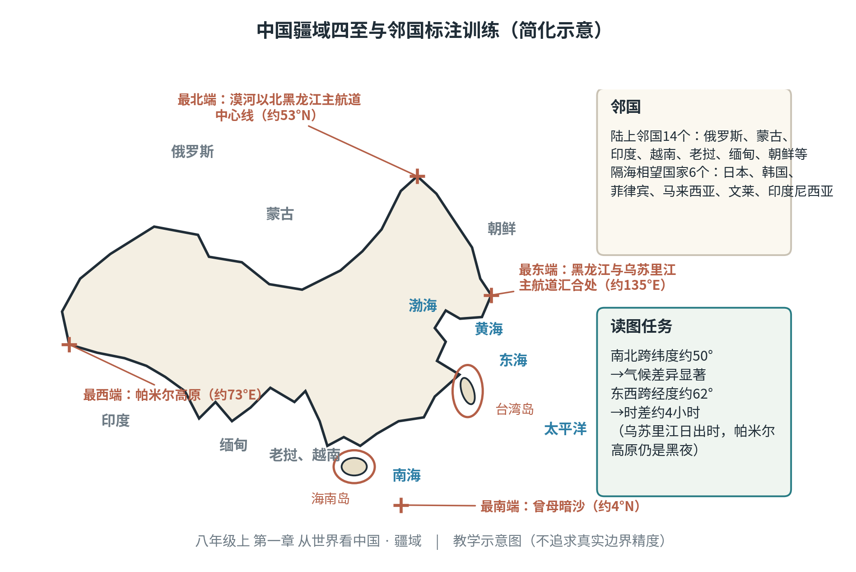
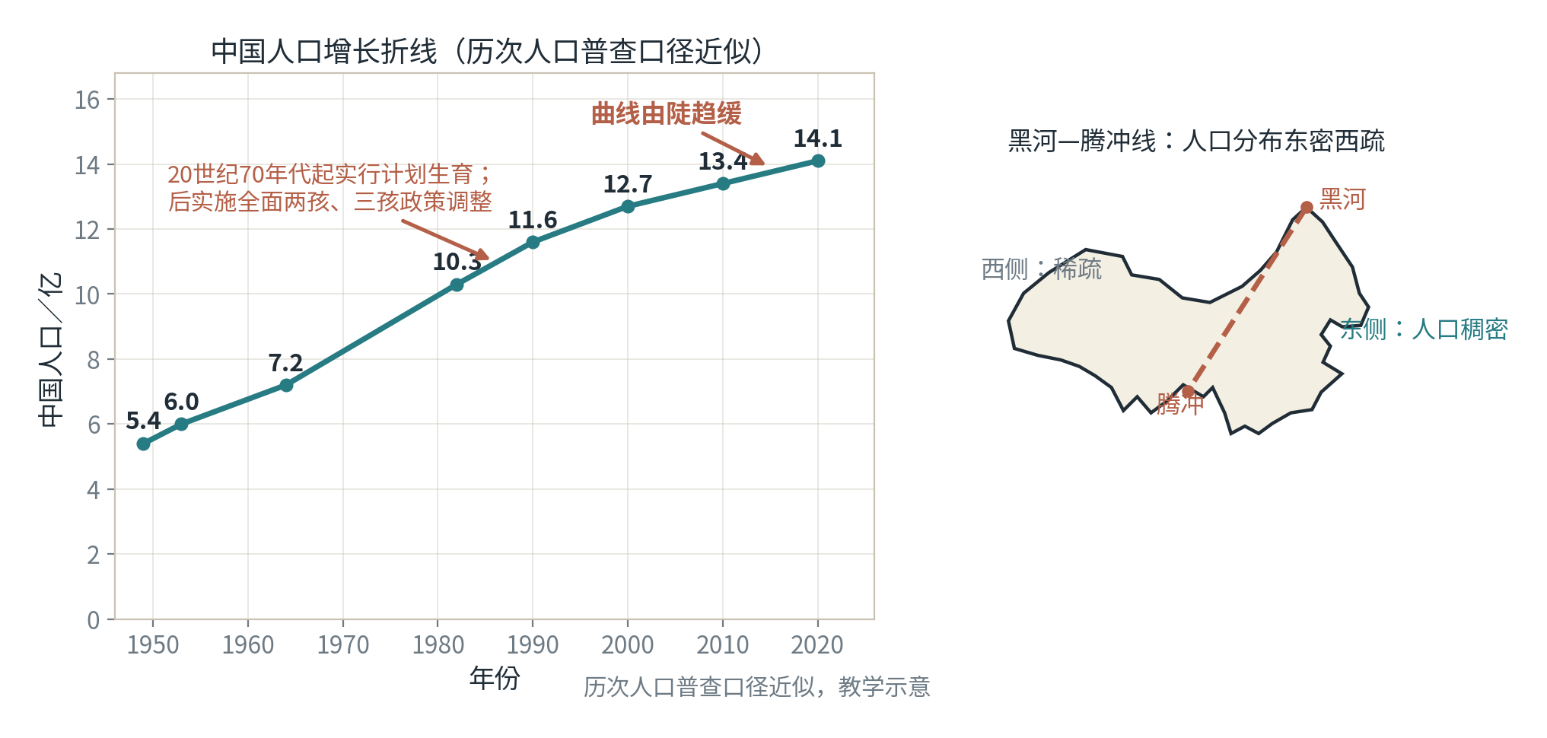
D｜第一章 · 从世界看中国
学科专业图示（教学示意）
中国疆域四至与邻国标注训练
自包含画法：①描中国轮廓简图，标注四至：北端漠河以北黑龙江主航道中心线（约53°N）、南端曾母暗沙（约4°N）、西端帕米尔高原（约73°E）、东端黑龙江与乌苏里江主航道汇合处（约135°E）；②按方位标注代表邻国：北有俄罗斯、蒙古，西南…
中国人口增长折线
折线图：横轴年份，纵轴人口（亿）。
地理 · 初中知识讲解课件 ｜ 九科教辅规范包 v1.0 ｜ 32 / 57

Slide 33
12
A1｜第二章 · 中国的自然环境
讲解要点（八年级上 · 中国地理 · 考查：三级阶梯、温度带干湿区、长江黄河水文与灾害分布是全册最重…
2.1 地形和地势
三级阶梯先画“三块平台”再填地形区，最后用地形剖面图收尾
四大高原、四大盆地、三大平原按“位置+特征关键词”双卡记忆
山区面积约占三分之二：利弊两面讲，开发方向配例（林业、旅游、矿产）
西高东低画因果箭头：水汽深入、大河东流、阶梯交界处水能富集
2.2 气候
易错警示
✗ 阶梯分界山脉与走向网格山脉混淆
✗ 地势影响只答河流流向（还有水汽与水能）
两大特征各配一图：复杂多样看气候类型图，季风显著看冬夏风向图
温度带与干湿区双网格套图：先横分温度带、再纵分干湿区
季风区界线五山口诀：大兴安岭—阴山—贺兰山—巴颜喀拉山—冈底斯山
季风利弊对表：雨热同期利农业，夏季风不稳多旱涝
地理 · 初中知识讲解课件 ｜ 九科教辅规范包 v1.0 ｜ 33 / 57

Slide 34
12
A2｜第二章 · 中国的自然环境
讲解要点（八年级上 · 中国地理 · 考查：三级阶梯、温度带干湿区、长江黄河水文与灾害分布是全册最重…
2.3 河流和湖泊
外流河内流河先分家（是否入海），再讲各自水文特征
长江黄河分段记忆：宜昌湖口、河口桃花峪，各段配开发与治理
黄河“地上河”画成因链：黄土高原来沙→下游沉积→河床抬高→防洪压力
内流河靠冰雪融水：塔里木河汛期出现在夏季高温期
2.4 自然灾害
易错警示
✗ 长江上中游分界误记湖口（应为宜昌）
✗ 黄河含沙量大归因全流域（主要来自黄土高原）
灾害先分类：气象灾害（台风寒潮洪涝干旱）、地质灾害（地震滑坡泥石流）
台风路径图看规律：多发于东南沿海，配台风结构示意
分布图叠置法：灾害分布与地形图、气候图对照找关联
防灾减灾四环节：监测预警、工程防御、应急演练、自救互救
地理 · 初中知识讲解课件 ｜ 九科教辅规范包 v1.0 ｜ 34 / 57

Slide 35
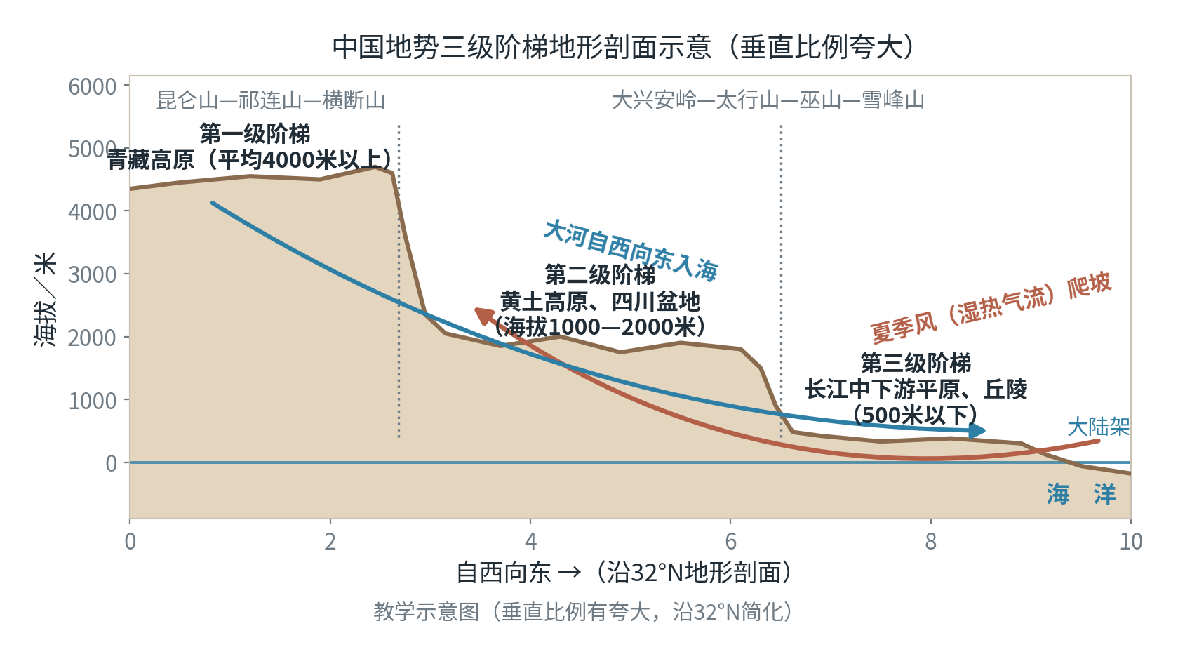
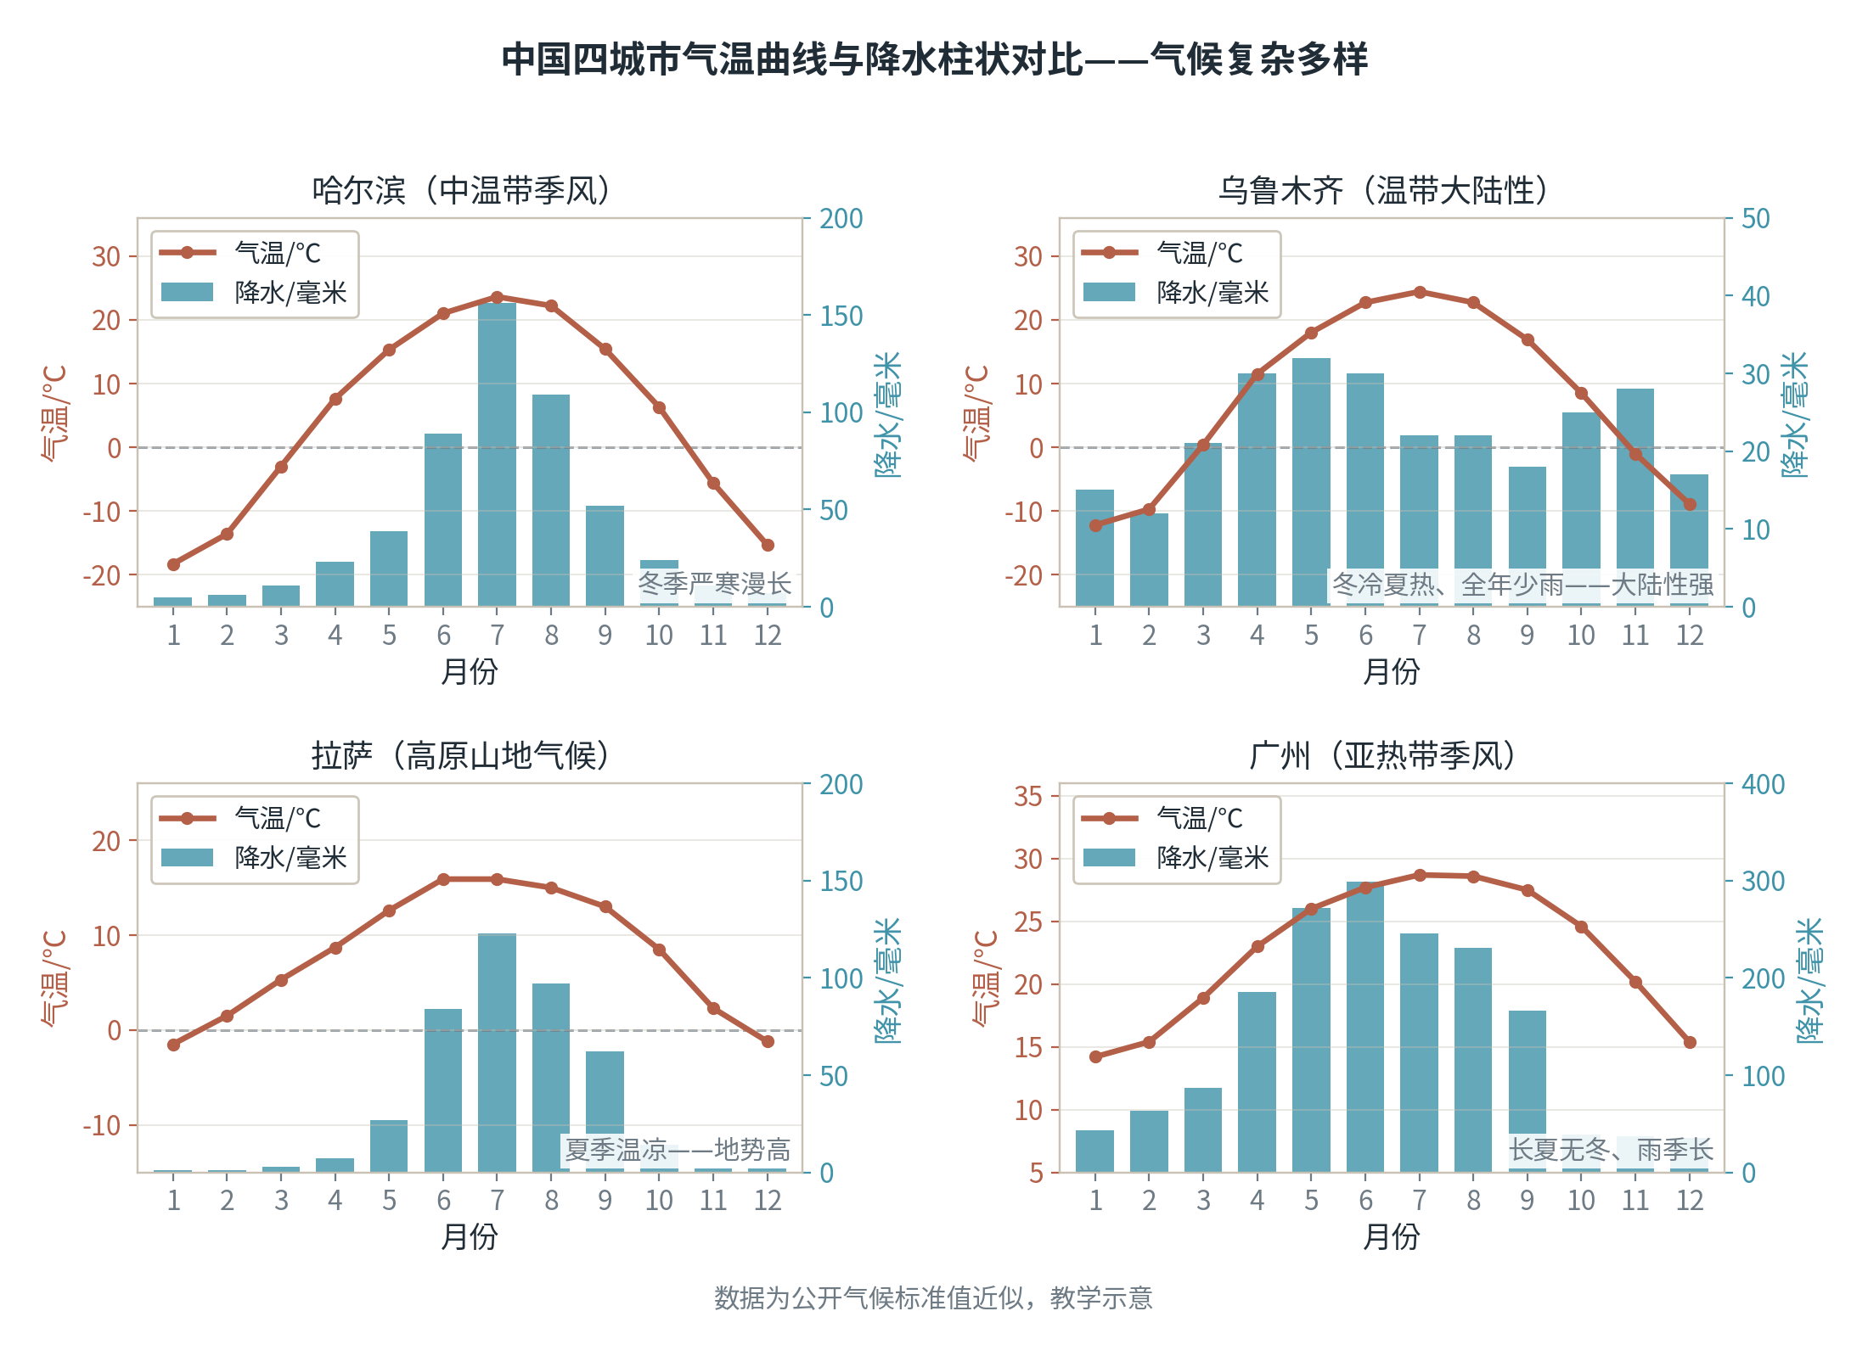
D｜第二章 · 中国的自然环境
学科专业图示（教学示意）
中国地势三级阶梯地形剖面示意
画沿32°N（或36°N，注明所选纬线）自西向东的地形剖面：纵轴海拔0—5000米（注明垂直比例有夸大）。
中国四城市气温曲线与降水柱状对比
2×2组合图，每幅为“气温曲线+降水柱状”复合图：左轴气温（℃）、右轴降水（毫米），横轴1—12月。
地理 · 初中知识讲解课件 ｜ 九科教辅规范包 v1.0 ｜ 35 / 57

Slide 36
13
A1｜第三章 · 中国的自然资源
讲解要点（八年级上 · 中国地理 · 考查：土地与水资源的分布、水土配置错位及解决措施（南水北调、保…
3.1 自然资源的基本特征
可再生与不可再生先举例后定义，短周期内可更新算可再生
“总量丰富、人均不足”用与世界平均对比的条形图立起来
自然资源与生产生活连线活动：一物多源、一源多用
3.2 土地资源
易错警示
✗ 把太阳能、风能当非可再生资源
✗ 认为总量丰富就可以大手大脚浪费
土地利用构成饼图读三句：草地多、耕地少、后备不足
土地利用分布挂到干湿区与地形图上：林地找湿润半湿润山地
基本国策拆句讲：“十分珍惜、合理利用土地和切实保护耕地”
讨论耕地红线与占补平衡：数量与质量并重
地理 · 初中知识讲解课件 ｜ 九科教辅规范包 v1.0 ｜ 36 / 57

Slide 37
13
A2｜第三章 · 中国的自然资源
讲解要点（八年级上 · 中国地理 · 考查：土地与水资源的分布、水土配置错位及解决措施（南水北调、保…
3.3 水资源
南北水土配置对比柱先读结论：北方地多水少、南方水多地少
时空不均两招对应：修水库解时间不均、跨流域调水解空间不均
南水北调三条线在图上描走向，讲西部资源与东部需求双赢
节水三场景：农业滴灌喷灌、工业循环用水、生活一水多用
易错警示
✗ 总量居世界前列就认为不缺水（人均少且分布不均）
✗ 南水北调只解决农业用水（兼顾生活、工业、生态）
地理 · 初中知识讲解课件 ｜ 九科教辅规范包 v1.0 ｜ 37 / 57

Slide 38
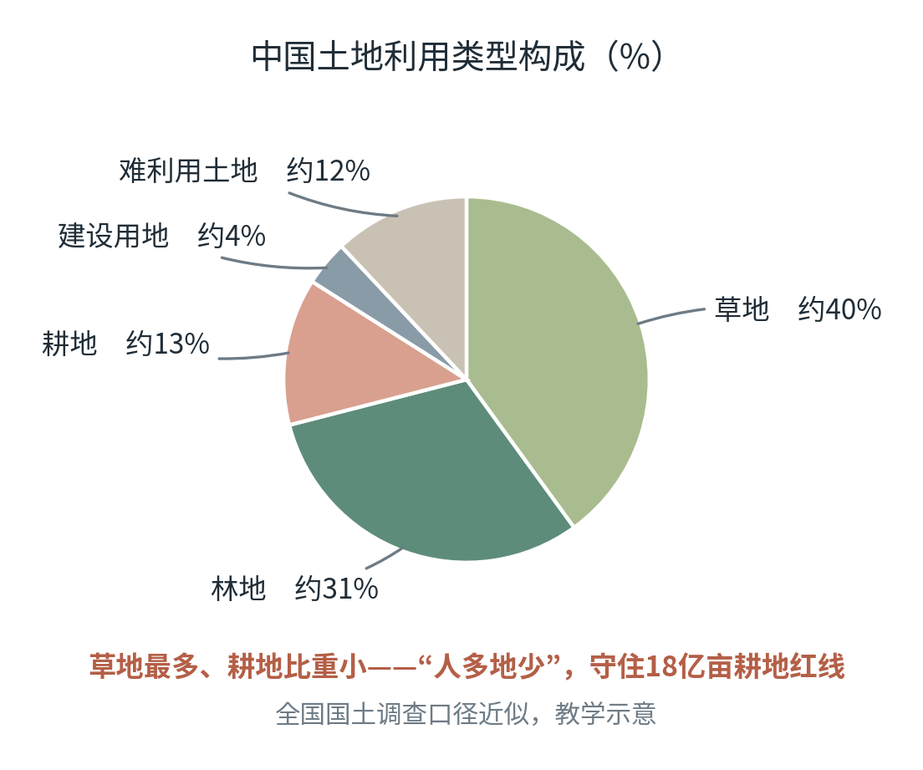
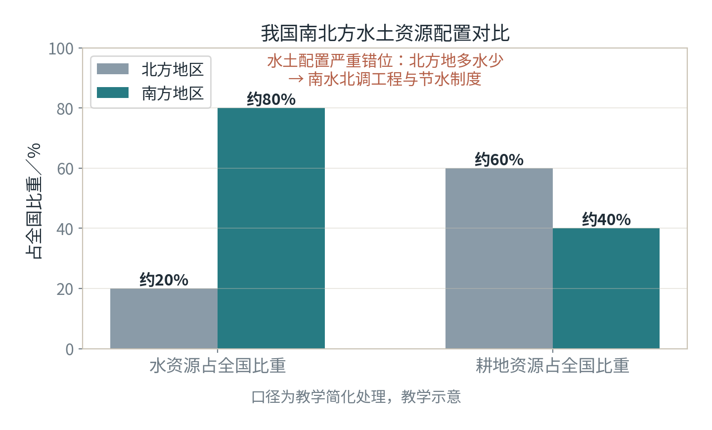
D｜第三章 · 中国的自然资源
学科专业图示（教学示意）
中国土地利用类型构成
扇形图：中国土地利用类型构成（%）。
我国南北方水土资源配置对比
分组对比条形图：北方地区对比南方地区（长江流域及以南）。
地理 · 初中知识讲解课件 ｜ 九科教辅规范包 v1.0 ｜ 38 / 57

Slide 39
14
A1｜第四章 · 中国的经济发展
讲解要点（八年级上 · 中国地理 · 考查：铁路干线选线与运输方式选择、农业因地制宜、工业基地区位分析）
4.1 交通运输
从快递时效反推交通“先行官”地位导入
空白图先描后标：三横五纵铁路干线的命名与走向
运输方式选择四问：货物性质、时效要求、距离远近、价格高低
枢纽识别法：多线交汇即枢纽，郑州、兰州、株洲为例证
4.2 农业
易错警示
✗ 所有货运都选最快最贵的方式
✗ 五纵三横线条记混（先分南北东西两组再记）
农业四部门卡片：种植业、林业、畜牧业、渔业各配一景
分布两分界挂图：400毫米线东耕西牧，秦岭—淮河南稻北麦
因地制宜三问：自然条件宜不宜、市场值不值、政策许不许
科技强农举例：杂交水稻、设施农业、无人机植保
地理 · 初中知识讲解课件 ｜ 九科教辅规范包 v1.0 ｜ 39 / 57

Slide 40
14
A2｜第四章 · 中国的经济发展
讲解要点（八年级上 · 中国地理 · 考查：铁路干线选线与运输方式选择、农业因地制宜、工业基地区位分析）
4.3 工业
用一部手机产业链拆解工业的“主导”地位
四大工业区图上定位：辽中南、京津唐、沪宁杭、珠江三角洲
高新技术产业三特征：科技含量高、更新快、能耗低，配中关村案例
布局变迁双线讲：产业向中西部转移与沿海升级并行
易错警示
✗ 高新技术产业只有电子行业（还有生物、新能源等）
✗ 工业区形成只归因于政策
地理 · 初中知识讲解课件 ｜ 九科教辅规范包 v1.0 ｜ 40 / 57

Slide 41
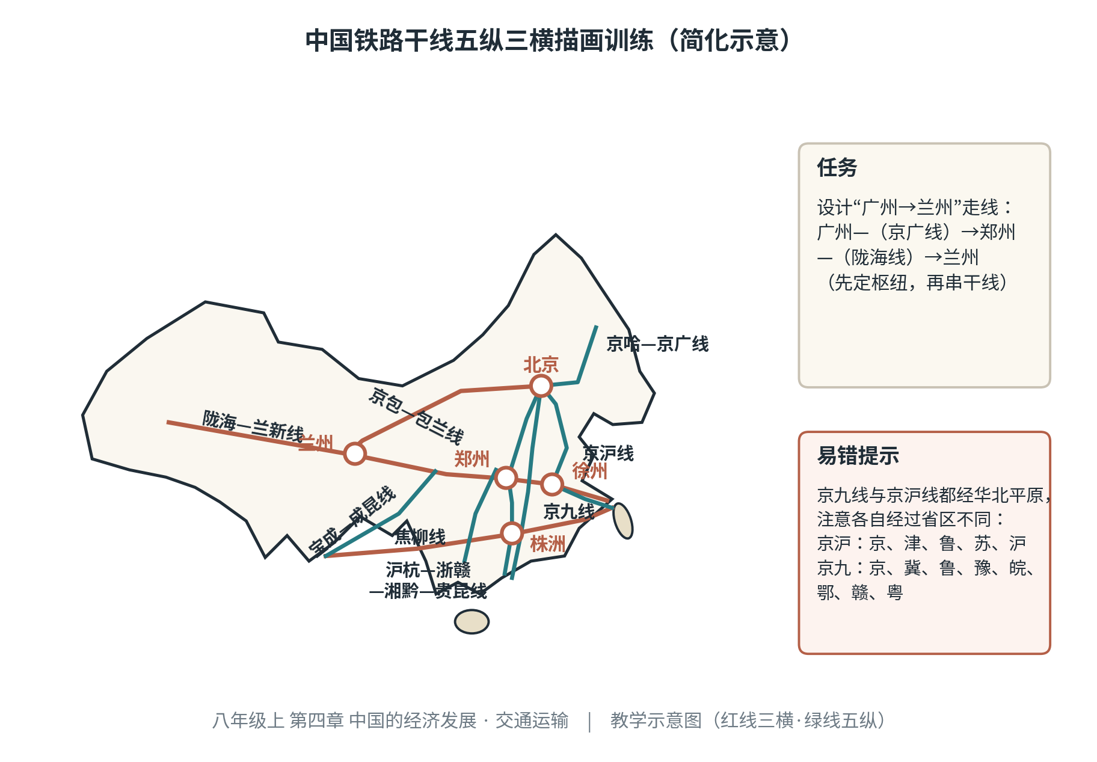
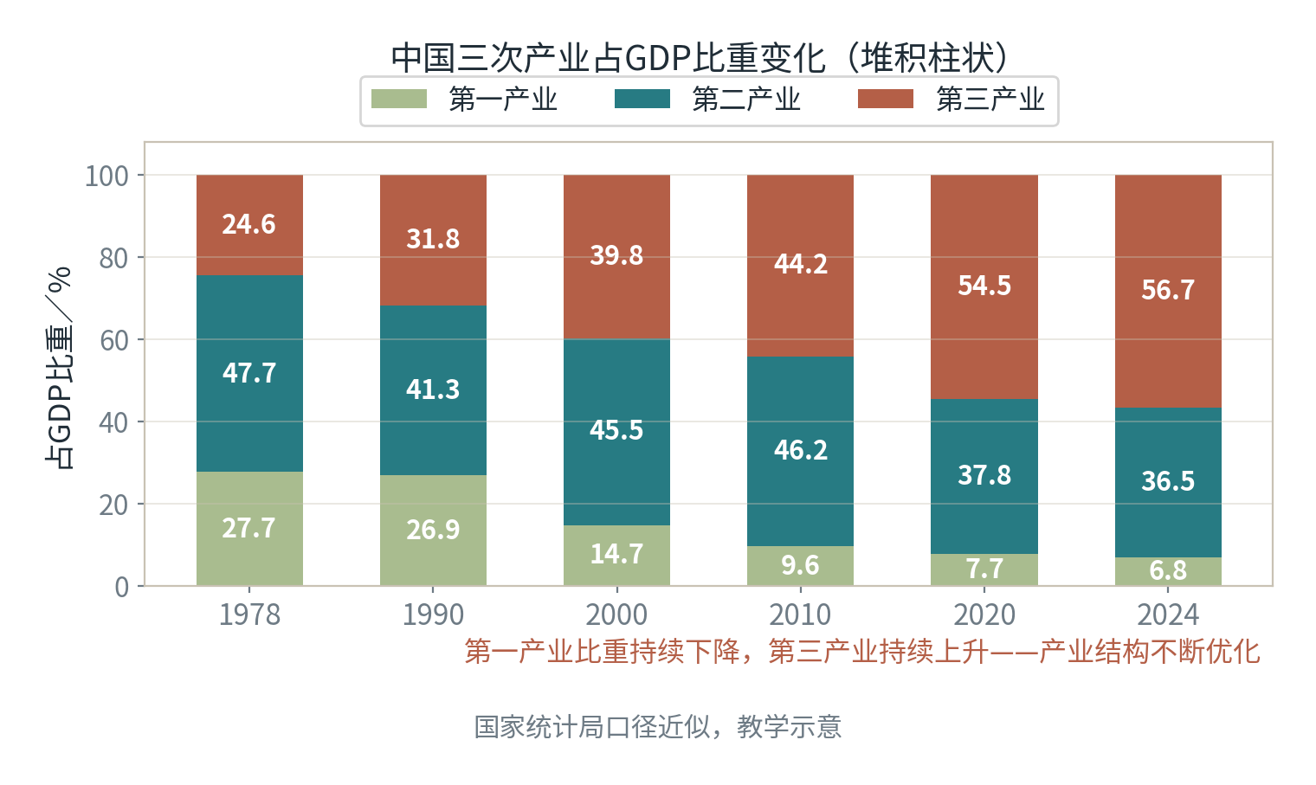
D｜第四章 · 中国的经济发展
学科专业图示（教学示意）
中国铁路干线五纵三横描画训练
自包含画法：①在空白中国轮廓图上先描三横：京包—包兰线、陇海—兰新线、沪杭—浙赣—湘黔—贵昆线；再描五纵：京哈—京广线、京沪线、京九线、焦柳线、宝成—成昆线；②在干线交汇处圈出枢纽城市：北京、郑州、徐州、株洲、兰州等；③训练任务：设计“…
中国三次产业占GDP比重变化
堆积柱状图或折线图：中国三次产业占GDP比重（%）。
地理 · 初中知识讲解课件 ｜ 九科教辅规范包 v1.0 ｜ 41 / 57

Slide 42
15
A｜第五章 · 中国的地理差异
讲解要点（八年级下 · 中国地理 · 考查：四大区域分界线画图与秦岭—淮河一线多重意义，综合题常以南…
5.1 自然环境的区域差异
照片墙导入：同一冬季的海南与哈尔滨，找差异说感受
差异四维读图：气温、降水、地形、农业生产方式逐项对照
成因顺推：纬度+海陆+地势→气候差异→植被与生产方式差异
5.2 四大地理区域的划分
易错警示
✗ 差异只归因纬度（海陆与地势同样重要）
✗ 把区域差异当成绝对界限（存在过渡带）
画线三步：先画400毫米线，再画秦岭—淮河，最后画青藏边缘线
秦岭—淮河五重意义：1月0℃线、800毫米线、温度带、干湿区、水田旱地分界
各区主导因素标注：西北看降水、青藏看地势、北方南方看气温降水组合
地理 · 初中知识讲解课件 ｜ 九科教辅规范包 v1.0 ｜ 42 / 57

Slide 43
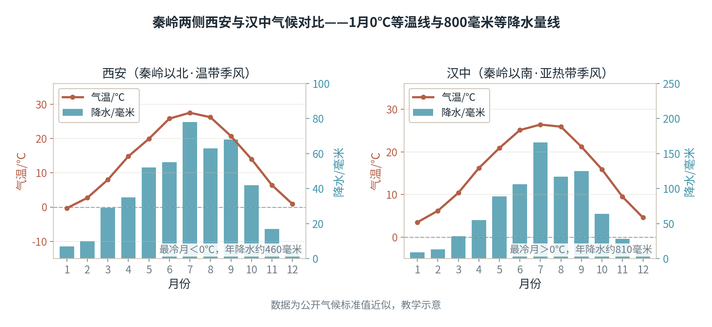
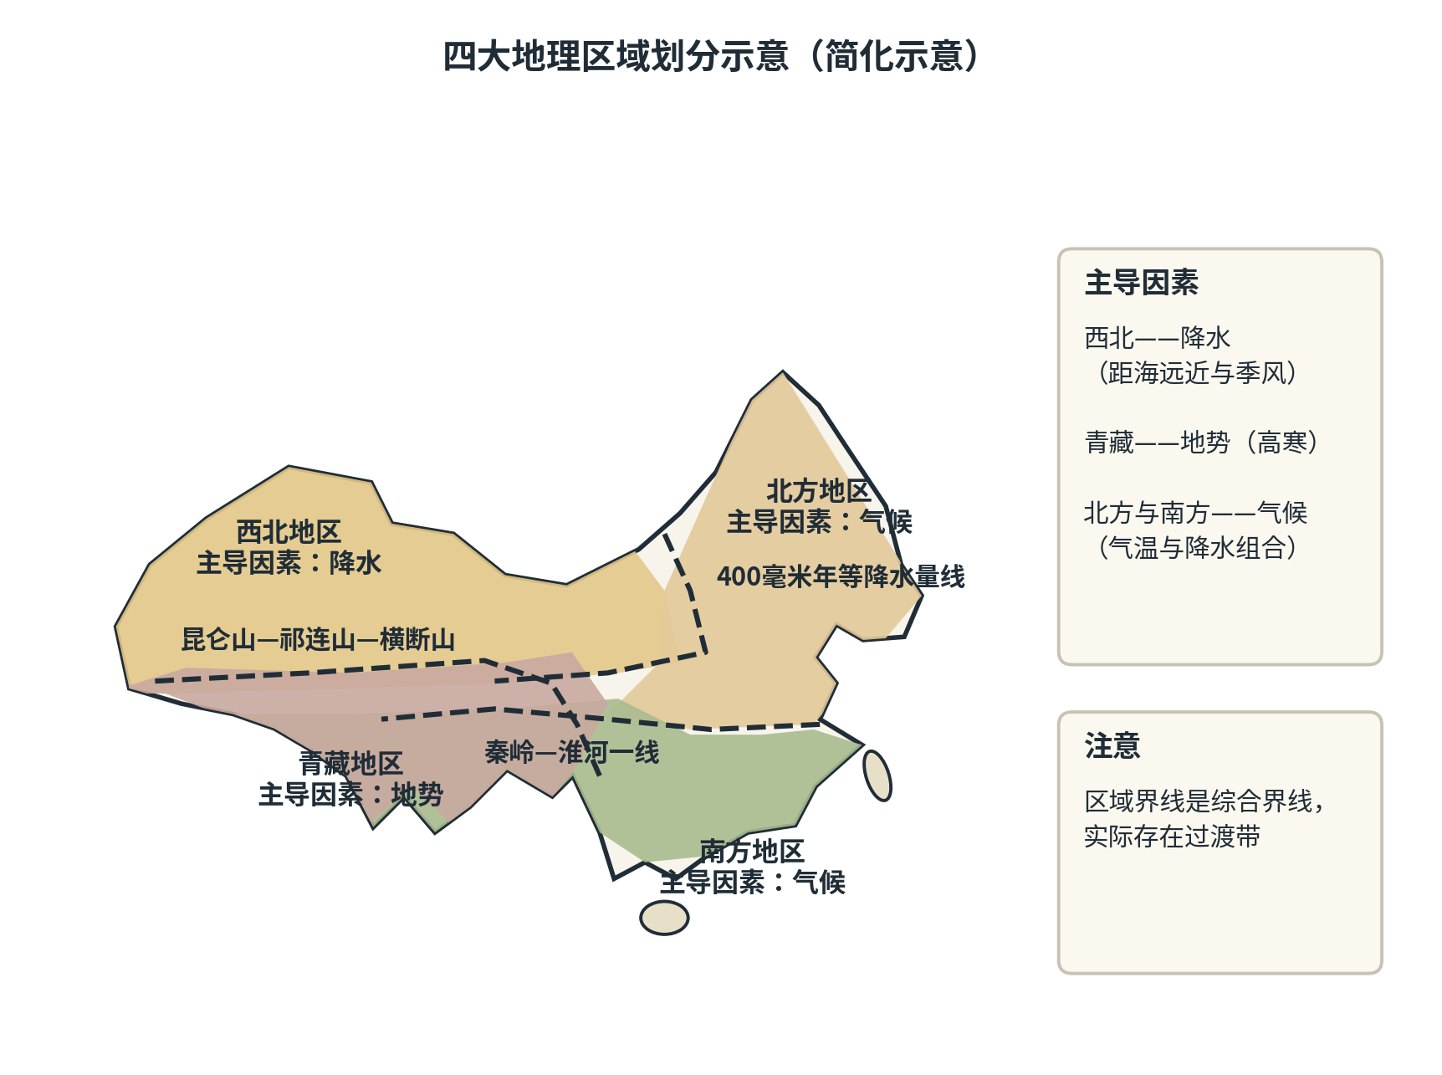
D｜第五章 · 中国的地理差异
学科专业图示（教学示意）
秦岭两侧西安与汉中气候对比
双幅“气温曲线+降水柱状”对比图：左轴气温（℃）、右轴降水（毫米），横轴1—12月，两地点分别位于秦岭以北与以南。
四大地理区域划分示意
在中国轮廓简图上画三条分界线并分区着色：①400毫米年等降水量线（大兴安岭—张家口—兰州—喜马拉雅山东端），分隔西北地区与北方地区；②秦岭—淮河一线，分隔北方地区与南方地区；③昆仑山—祁连山—横断山（青藏高原边缘线），分隔青藏地区与其他…
地理 · 初中知识讲解课件 ｜ 九科教辅规范包 v1.0 ｜ 43 / 57

Slide 44
16
A1｜第六章 · 北方地区
讲解要点（八年级下 · 中国地理 · 考查：东北农业条件、黄土高原水土流失因果与治理、北京城市职能是…
6.1 自然特征与农业
黑土地、黄土地两词导入：颜色—肥力—作物三行对比
温带季风双面影响：春旱威胁与夏季雨热充足并存
旱作农业三配套：作物、熟制、灌溉方式对号入座
熟制南北渐变：两年三熟到一年一熟，用积温解释
6.2 “白山黑水”——东北三省
易错警示
✗ 北方缺水只答降水少（叠加春旱、蒸发、用水集中）
✗ 熟制差异归因品种（主因热量条件）
地形骨架画马蹄形：大兴安岭、小兴安岭、长白山环抱东北平原
冷湿成因两问：为什么冷（纬度高近冬季风源地）、为什么湿（蒸发弱、积雪融水）
从“北大荒”到“北大仓”：商品粮基地四条件逐条对图
老工业基地振兴讨论：资源枯竭与产业转型案例
地理 · 初中知识讲解课件 ｜ 九科教辅规范包 v1.0 ｜ 44 / 57

Slide 45
16
A2｜第六章 · 北方地区
讲解要点（八年级下 · 中国地理 · 考查：东北农业条件、黄土高原水土流失因果与治理、北京城市职能是…
6.3 世界最大的黄土堆积区——黄土高原
风成说三证据讲来历：黄土均匀、颗粒随风向变细、迎风坡更厚
水土流失成因分两半：自然（土松、暴雨集中、沟壑纵横）+人为（过垦过牧、开矿）
治理两板斧：生物措施种树种草+工程措施梯田与淤地坝
小流域综合治理图：坡—沟—川分段布设措施
6.4 祖国的首都——北京
易错警示
✗ 水土流失只是自然原因（人为加剧是主因）
✗ 治理措施与成因环节不对应（什么环节用什么措施）
城市职能四卡：政治、文化、国际交往、科技创新中心
区位三优：纬度适中、近海不临海、山前平原背山面水
古城“凸”字中轴线与现代保护：新旧分开、突出文脉
京津冀协同：疏解非首都功能，交通、生态、产业三领域先行
地理 · 初中知识讲解课件 ｜ 九科教辅规范包 v1.0 ｜ 45 / 57

Slide 46
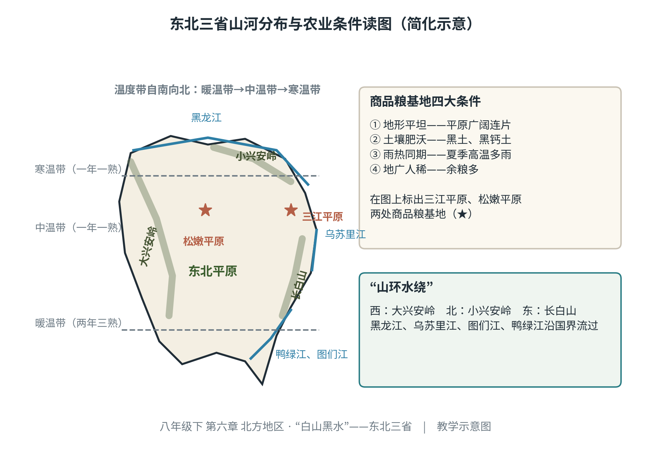
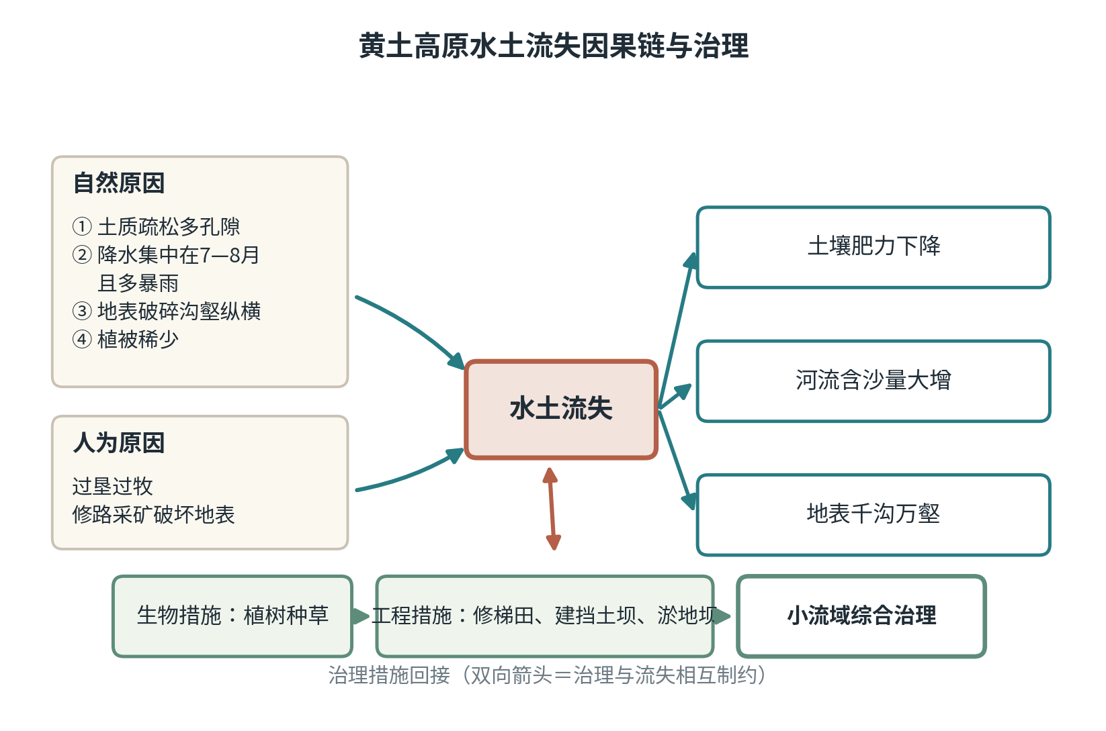
D｜第六章 · 北方地区
学科专业图示（教学示意）
东北三省山河分布与农业条件读图
自包含画法：①画东北三省轮廓，描“山环水绕”马蹄形骨架：西侧大兴安岭、北侧小兴安岭、东侧长白山，环绕东北平原；黑龙江、乌苏里江、图们江、鸭绿江沿国界流过；②标注温度带自南向北过渡：暖温带→中温带→寒温带，对应作物熟制由两年三熟到一年一熟…
黄土高原水土流失因果链与治理
画水土流失因果链（左因中果右治）：上半自然原因框（土质疏松多孔隙、降水集中在7—8月且多暴雨、地表破碎沟壑纵横、植被稀少）+下半人为原因框（过垦过牧、修路采矿破坏地表）→中间框“水土流失”→右侧结果框（土壤肥力下降、河流含沙量大增、地表…
地理 · 初中知识讲解课件 ｜ 九科教辅规范包 v1.0 ｜ 46 / 57

Slide 47
17
A1｜第七章 · 南方地区
讲解要点（八年级下 · 中国地理 · 考查：长三角区位与辐射带动、港澳与内地合作、台湾自然环境与经济…
7.1 自然特征与农业
湿热环境两指标：最冷月均温0℃以上、年降水800毫米以上
红壤改良讲法：酸、瘦、黏三缺点，对应增施有机肥与石灰
水田农业三宝：水稻、油菜、淡水渔业，配“鱼米之乡”
地形差异对比：成都平原“天府之国”与横断山区立体农业
7.2 “鱼米之乡”——长江三角洲地区
易错警示
✗ 南方水多就没有旱情（有伏旱与季节性干旱）
✗ 把红壤肥力差误读为南方农业落后
位置画三条轴线：长江黄金水道、沿海航线、铁路干线，讲“江海交汇”
上海辐射带动三箭头：产业协作、交通网络、人才流动
“同城效应”讲交通提速改变生活方式，用跨城通勤案例
水乡文化旅游：古镇园林的保护与利用平衡
地理 · 初中知识讲解课件 ｜ 九科教辅规范包 v1.0 ｜ 47 / 57

Slide 48
17
A2｜第七章 · 南方地区
讲解要点（八年级下 · 中国地理 · 考查：长三角区位与辐射带动、港澳与内地合作、台湾自然环境与经济…
7.3 “东方明珠”——香港和澳门
两地共性“人多地少”：上天（高层建筑）、下海（填海造地）
合作模式演进：从“前店后厂”到粤港澳大湾区科创与服务联动
经济支柱对比：香港转口贸易与金融，澳门旅游与经济多元化
7.4 祖国的神圣领土——台湾省
易错警示
✗ 资源匮乏等于经济落后（区位与制度优势可弥补）
✗ 港澳与内地合作只有内地受益
范围三组：台湾岛、澎湖列岛、钓鱼岛，图上一一圈画
北回归线穿岛：以南热带季风、以北亚热带季风，山地垂直分异显著
经济转型线：从“进口—加工—出口”到电子信息主导
归属证据链：地缘、血缘、历史、文化四条各举一例
地理 · 初中知识讲解课件 ｜ 九科教辅规范包 v1.0 ｜ 48 / 57

Slide 49
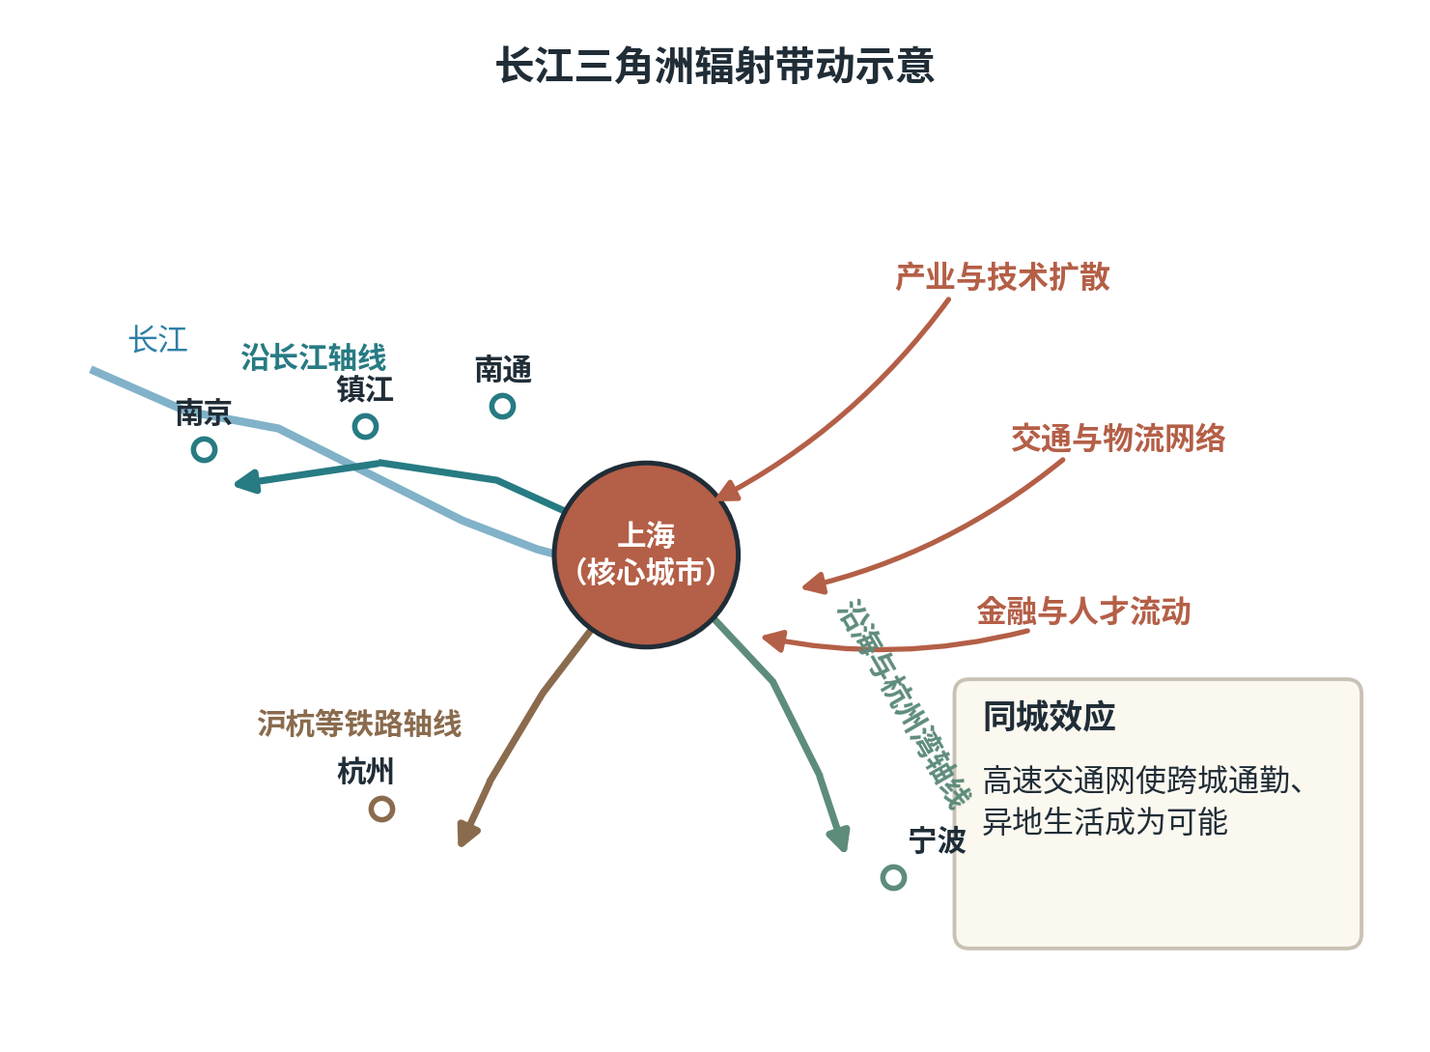
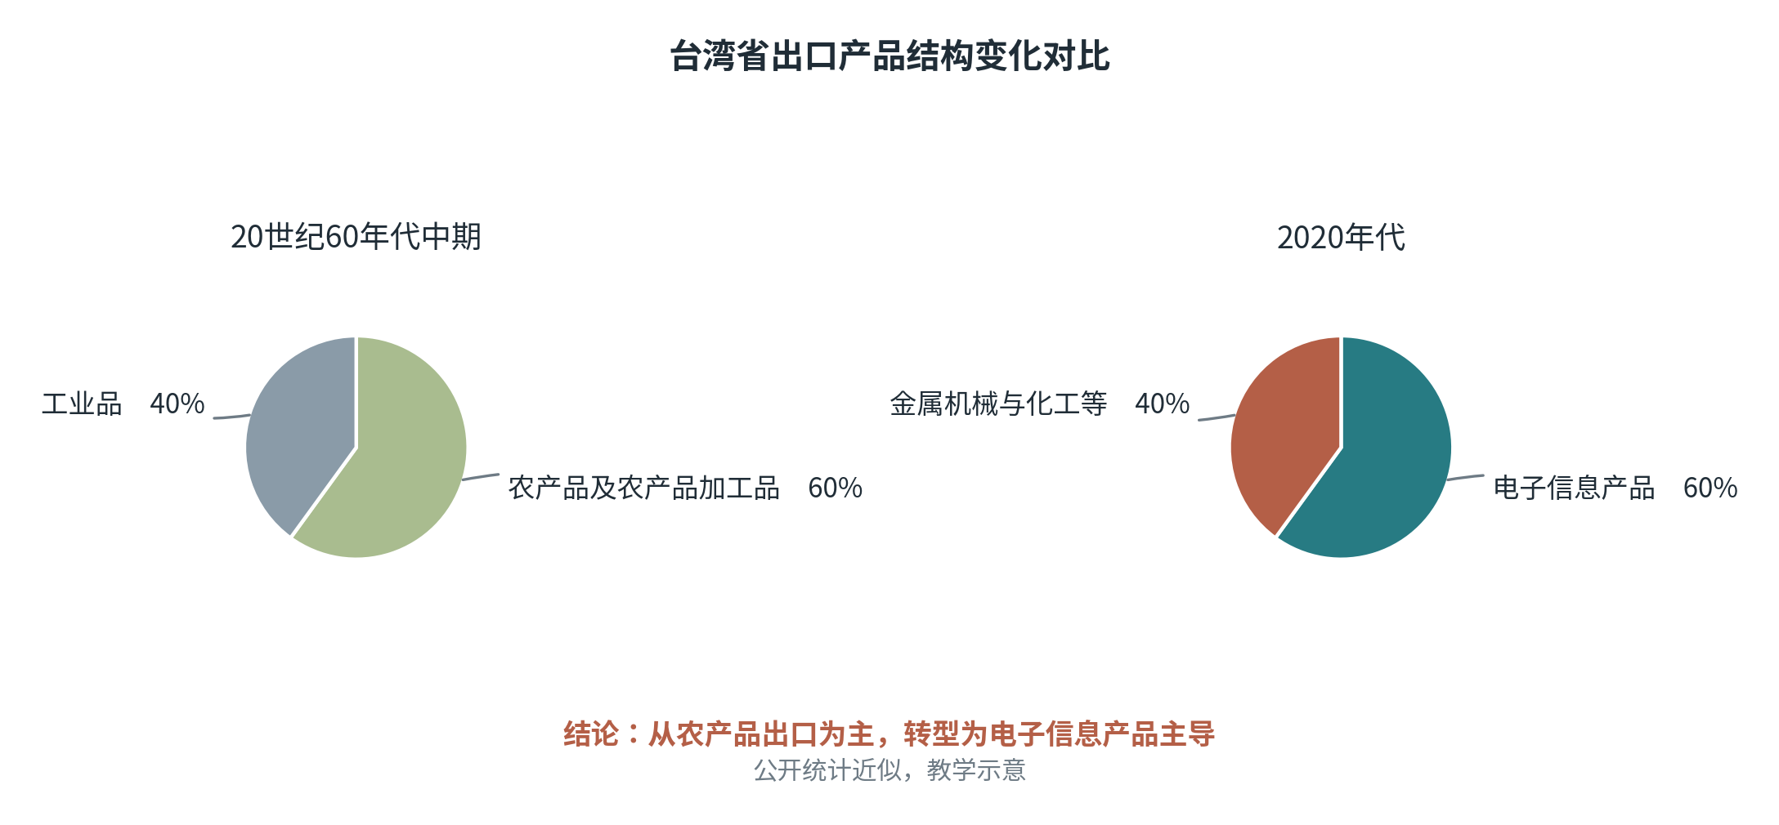
D｜第七章 · 南方地区
学科专业图示（教学示意）
长江三角洲辐射带动示意
画长三角辐射带动示意：中心圆“上海（核心城市）”，向外画三条轴线：沿长江轴线（南京—镇江—南通等）、沿杭州湾与沿海轴线（杭州—宁波等）、沿沪杭等铁路轴线；轴线上标城市群节点。
台湾省出口产品结构变化对比
双饼图对比：台湾省出口产品结构变化。
地理 · 初中知识讲解课件 ｜ 九科教辅规范包 v1.0 ｜ 49 / 57

Slide 50
18
A｜第八章 · 西北地区
讲解要点（八年级下 · 中国地理 · 考查：干旱成因链与景观递变、绿洲农业与西气东输，重点考“据图说…
8.1 自然特征与农业
干旱主因链：深居内陆+山岭阻隔→海洋水汽难达→降水稀少
景观三带递变读图：草原—荒漠草原—荒漠，对应降水自东向西递减
牧区与灌溉农业对照：河套平原、宁夏平原称“塞外江南”
绿洲农业两靠：冰雪融水灌溉+昼夜温差大出瓜果甜
8.2 干旱的宝地——塔里木盆地
易错警示
✗ 西北干旱只答“不下雨”（要追到海陆位置）
✗ 坎儿井是为了防洪（实为减少蒸发的输水工程）
盆地结构图：高山环抱、沙漠居中、绿洲沿盆地边缘成环状
城镇与交通线沿盆地边缘分布，用水源解释布局
西气东输画双赢：西部资源变收入，东部缓解能源紧张
开发与生态并重：沙漠公路植被带、塔里木河胡杨保护
地理 · 初中知识讲解课件 ｜ 九科教辅规范包 v1.0 ｜ 50 / 57

Slide 51
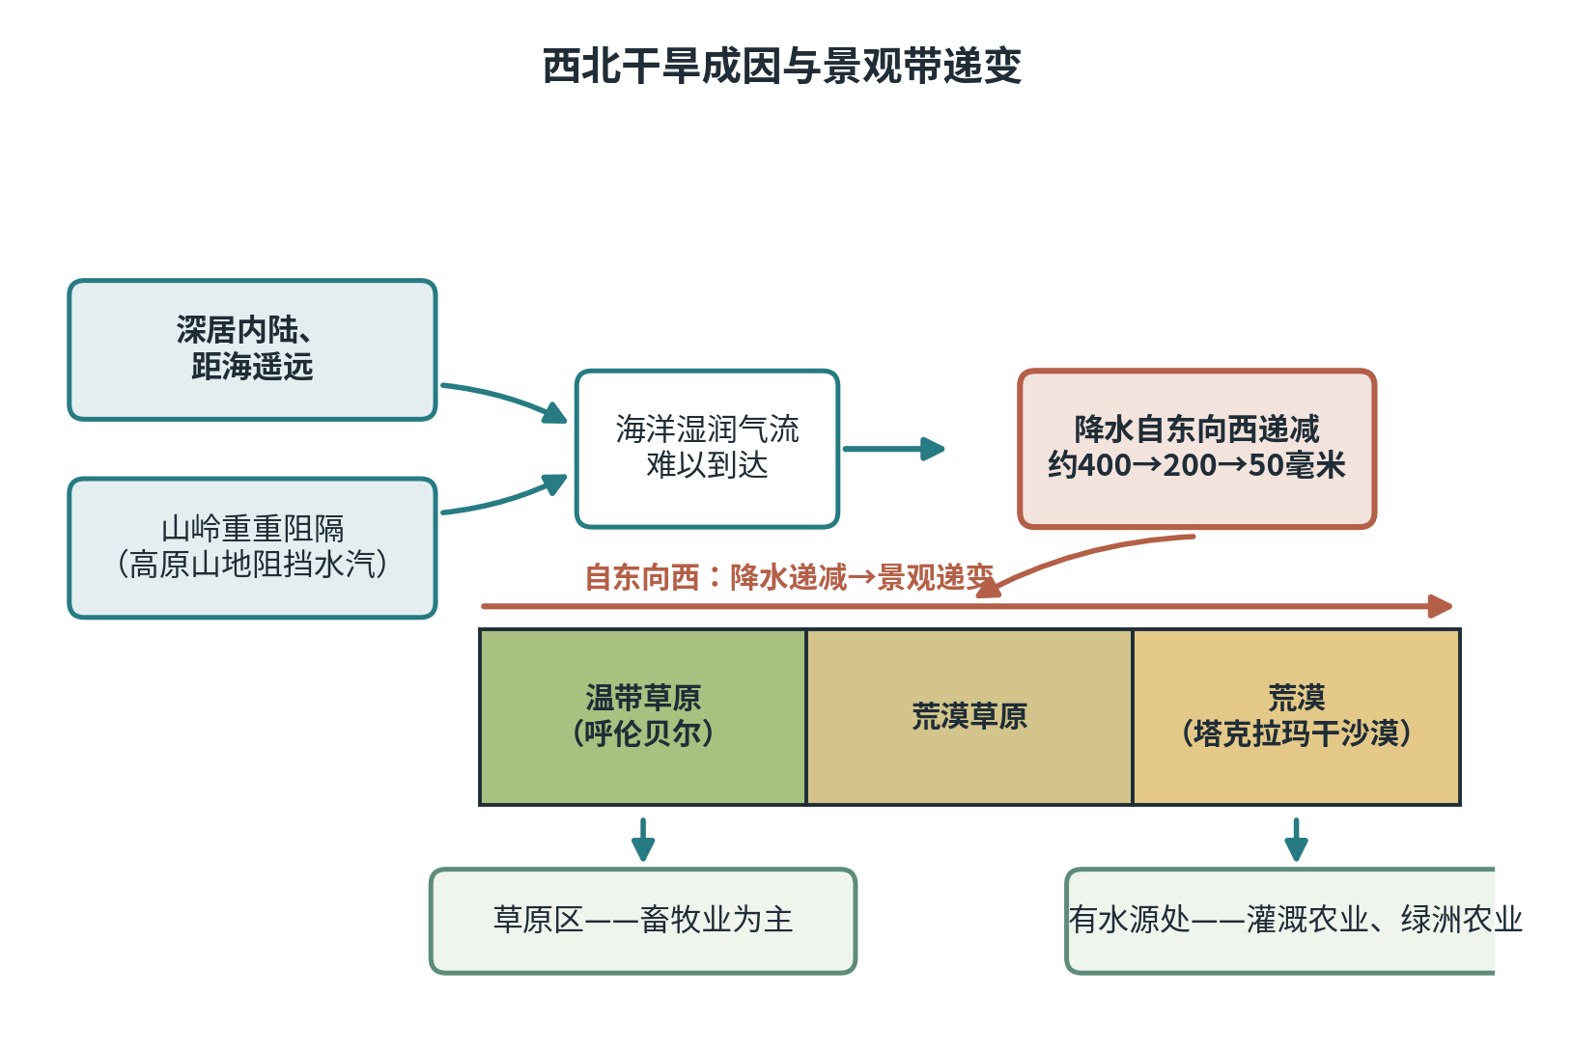
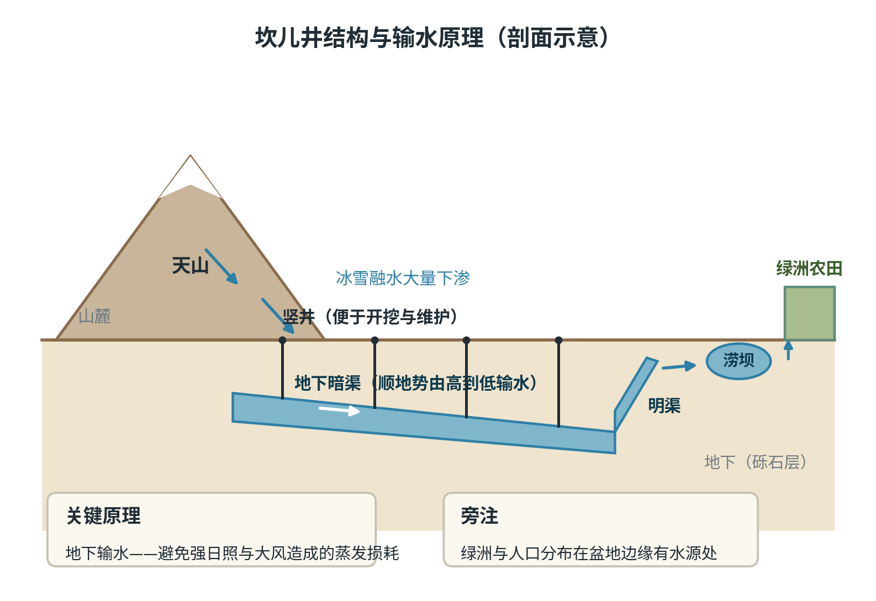
D｜第八章 · 西北地区
学科专业图示（教学示意）
西北干旱成因与景观带递变
画西北干旱成因与景观递变链：起点两个框“深居内陆、距海遥远”+“山岭重重阻隔（高原山地阻挡水汽）”→箭头“海洋湿润气流难以到达”→中框“降水自东向西递减（约400毫米→200毫米→50毫米）”→三段色带景观：东部温带草原（呼伦贝尔）→中…
坎儿井结构与输水原理
画坎儿井剖面示意：左侧天山山麓带（高山冰雪融水大量下渗入地下），地下暗渠顺地势由高向低输水，沿途每隔一定距离打一口竖井（便于开挖与后期维护），暗渠末端接明渠，引入涝坝（蓄水池）灌溉绿洲农田。
地理 · 初中知识讲解课件 ｜ 九科教辅规范包 v1.0 ｜ 51 / 57

Slide 52
19
A｜第九章 · 青藏地区
讲解要点（八年级下 · 中国地理 · 考查：高寒对自然环境与生产生活的影响推导、三江源生态保护意义）
9.1 自然特征与农业
“高寒”统领全章：海拔→气温→景观与生产的一条推导主线
雪山冰川与大江大河：三江源是“中华水塔”
河谷农业两谷地：雅鲁藏布江谷地与湟水谷地，用热量条件解释
高寒牧区：牦牛“高原之舟”等适应特征与环境连线
9.2 高原湿地——三江源地区
易错警示
✗ 青藏只能发展牧业（河谷种植业地位重要）
✗ 把高寒归因于纬度高（主因地势高）
三江点名：长江、黄河、澜沧江均发源于此
湿地价值三卡：涵养水源、调蓄洪水、维护生物多样性
生态恶化两因：全球变暖冰川退缩+过牧、盗猎等人类活动
保护措施：退牧还草、禁猎、三江源国家公园体制
地理 · 初中知识讲解课件 ｜ 九科教辅规范包 v1.0 ｜ 52 / 57

Slide 53
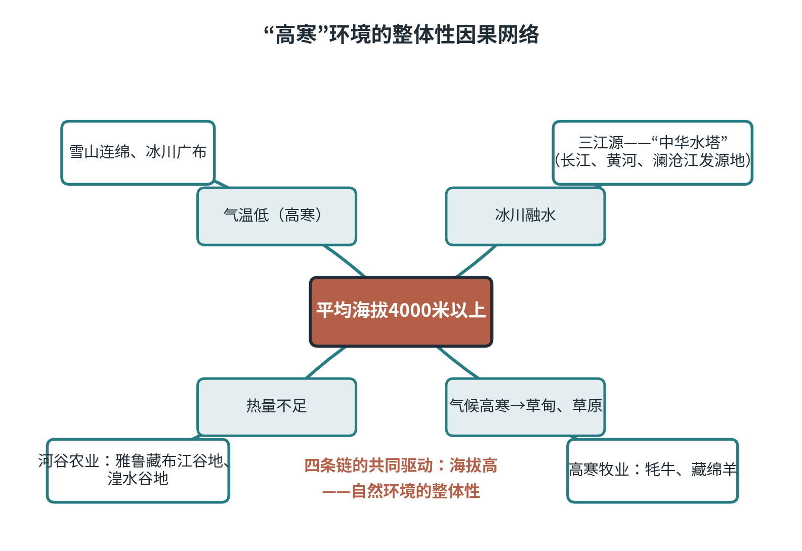
D｜第九章 · 青藏地区
学科专业图示（教学示意）
“高寒”环境的整体性因果网络
画青藏高原“高寒”整体性因果网络：中心框“平均海拔4000米以上”，向外辐射四条箭头：①气温低（高寒）→雪山连绵、冰川广布；②冰川融水→长江、黄河、澜沧江发源地（三江源“中华水塔”）；③气候高寒→高寒草甸与草原→牦牛、藏绵羊等适应物种（…
地理 · 初中知识讲解课件 ｜ 九科教辅规范包 v1.0 ｜ 53 / 57

Slide 54
20
A｜第十章 · 中国在世界中
讲解要点（八年级下 · 中国地理 · 考查：以图表考查发展成就与人均口径辨析，开放题考全球责任表达）
10.1 发展成就与基本国情
成就数据卡导入：制造业规模第一、高铁领先、脱贫攻坚完成
国情定位两口径：总量居世界前列、人均仍处中等偏上水平
区域协调四战略对图：西部开发、东北振兴、中部崛起、东部率先
10.2 责任担当与全球合作
易错警示
✗ 总量领先即发达国家
✗ 用单一指标给国家发展水平下结论
全球议题清单：气候变化、减贫、公共卫生各配一例
双碳时间轴：2030年前实现碳达峰、2060年前实现碳中和
“一带一路”五通在图上描线：政策、设施、贸易、资金、民心
全册收束：用“地球村”类比讲人类命运共同体
地理 · 初中知识讲解课件 ｜ 九科教辅规范包 v1.0 ｜ 54 / 57

Slide 55
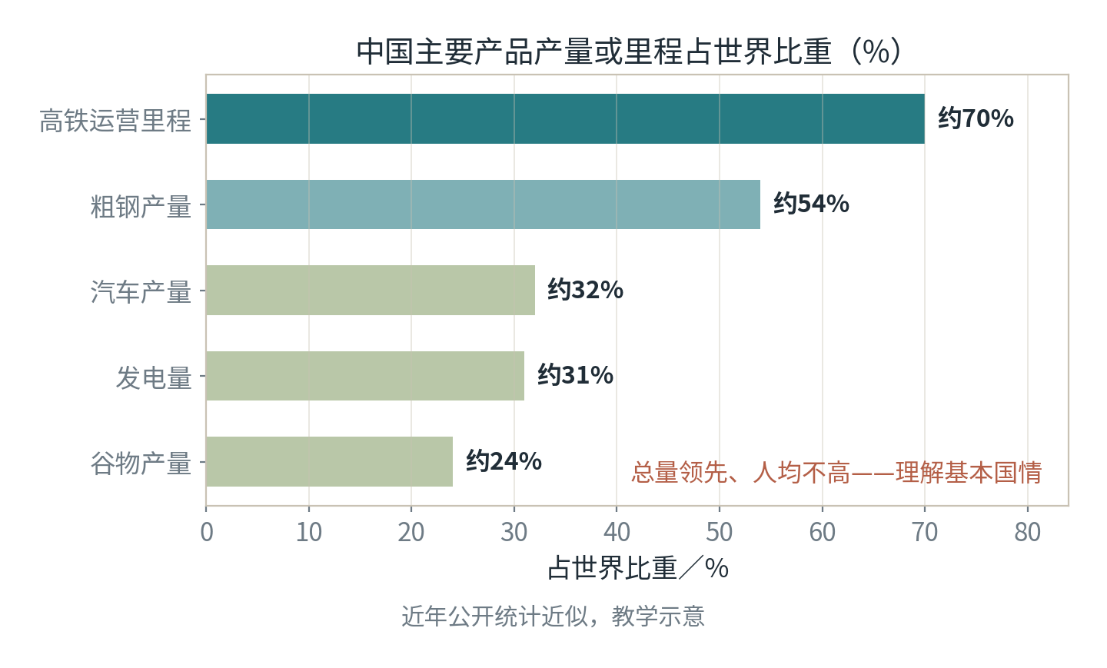
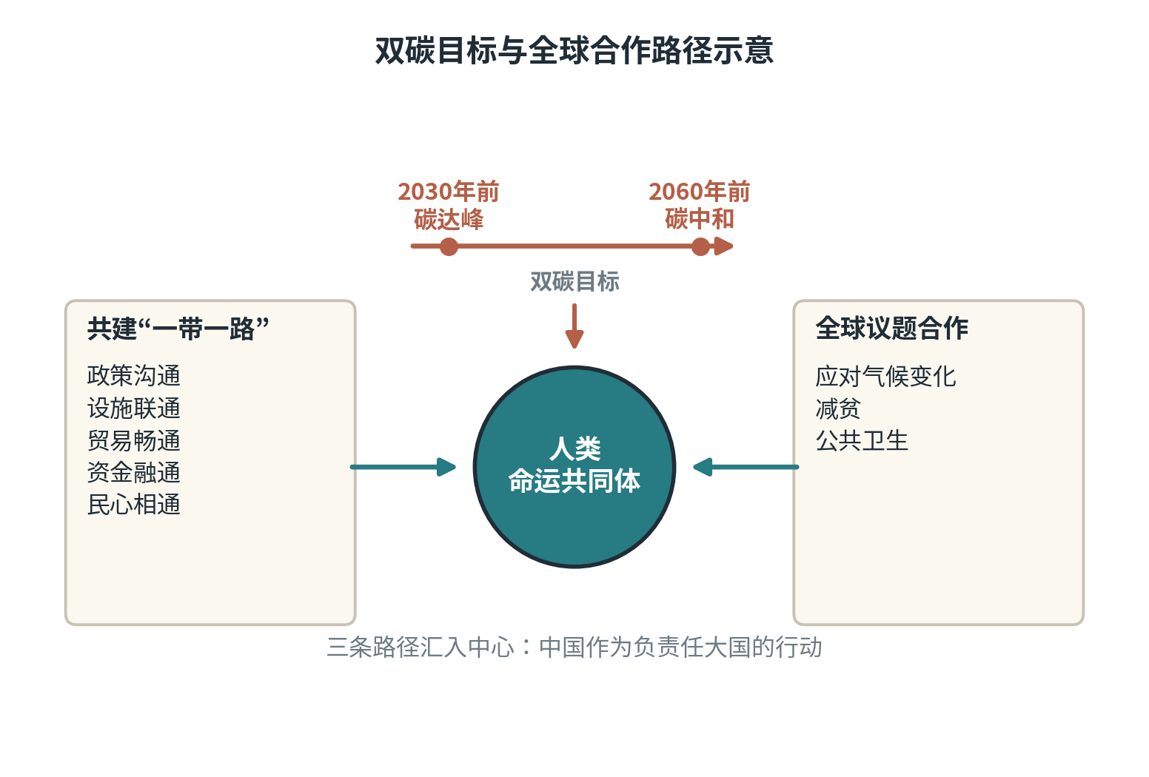
D｜第十章 · 中国在世界中
学科专业图示（教学示意）
中国主要产品产量占世界比重
条形图：中国主要产品产量或里程占世界比重（%）。
双碳目标与全球合作路径示意
画中国参与全球治理示意：中心圆“人类命运共同体”。
地理 · 初中知识讲解课件 ｜ 九科教辅规范包 v1.0 ｜ 55 / 57

Slide 56
考试聚焦与出口自检
章章有侧重，册册能自检
七年级上 第一章 经纬网定位与地球运动（昼夜交替、直射点、五带）是读图必考，先…
八年级上 第一章 疆域四至、省级行政区位置轮廓、人口分布线与民族分布是读图基础…
七年级上 第二章 比例尺换算、方向判定与等高线五部位判读是选择题高频，常兼考剖…
八年级上 第二章 三级阶梯、温度带干湿区、长江黄河水文与灾害分布是全册最重的考…
七年级上 第三章 七大洲四大洋位置轮廓与板块边界判读（张裂/碰撞）必考，常给现…
八年级上 第三章 土地与水资源的分布、水土配置错位及解决措施（南水北调、保护耕…
七年级上 第四章 气温曲线降水柱状图定型（以温定带、以水定型）与世界分布规律是…
八年级上 第四章 铁路干线选线与运输方式选择、农业因地制宜、工业基地区位分析
七年级上 第五章 人口分布图判读与自然增长率计算、聚落与环境关系的主观题表述
八年级下 第五章 四大区域分界线画图与秦岭—淮河一线多重意义，综合题常以南北对…
七年级上 第六章 用人均GDP、产业结构等多指标判断发展水平，辨析南北对话与南…
八年级下 第六章 东北农业条件、黄土高原水土流失因果与治理、北京城市职能是高频…
七年级下 第七章 大洲位置、地形与河流流向互推、气候类型成因归纳，重点考“据图…
八年级下 第七章 长三角区位与辐射带动、港澳与内地合作、台湾自然环境与经济转型
七年级下 第八章 区域位置意义（马六甲、霍尔木兹）、气候定型与资源输出路线是读…
八年级下 第八章 干旱成因链与景观递变、绿洲农业与西气东输，重点考“据图说因果”
七年级下 第九章 国家地理特征的因果表述：日本临海工业、俄罗斯大陆性气候与铁路…
八年级下 第九章 高寒对自然环境与生产生活的影响推导、三江源生态保护意义
七年级下 第十章 两极自然环境差异比较与极地科考、环保意义，多用对比图表设问
八年级下 第十章 以图表考查发展成就与人均口径辨析，开放题考全球责任表达
地理 · 初中知识讲解课件 ｜ 九科教辅规范包 v1.0 ｜ 56 / 57

Slide 57
学科出口自检（独立完成）
合上课本完成以下任务；评价标准在教师手册（course.json），先独立作答再对照自评。
1
七年级上 在空白世界板块示意图上，判断地中海、红海、安第斯山脉各处于什么板块边界，并预测其面积或高度的未来趋势。
2
七年级下 对比日本与俄罗斯的工业分布图，说出两国工业布局差异，并分别从资源与交通角度加以解释。
3
八年级下 依据台湾岛地形图与北回归线位置，解释岛上河流短急、树种丰富两个现象的原因。
薄弱分支：讲解页回看对应章节 A 页；图示读不懂 → 回 D 页对照；出口题出错 → 找教师按提示阶梯重做。

